Slide 1
Floyd-Warshall algoritmas

Slide 2
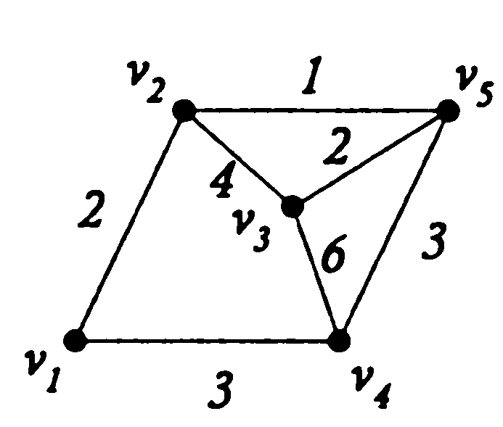
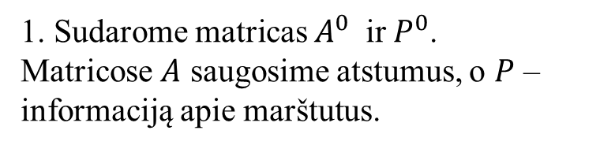
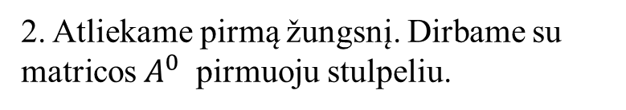
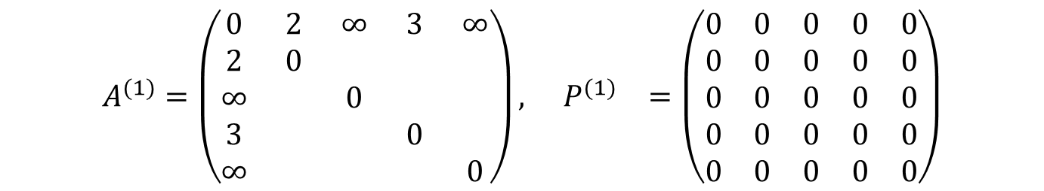
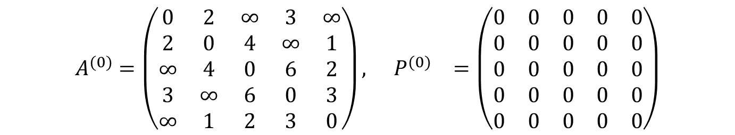
1. Sudarome matricas $A^{0}$ ir $P^{0}$.
Matricose $A$ saugosime atstumus, o $P$ – informaciją apie marštutus.
2. Atliekame pirmą žungsnį. Dirbame su matricos $A^{0}$ pirmuoju stulpeliu.
$$A^{(0)}=\left(\begin{matrix}0 & 2 & ∞ & 3 & ∞ \\ 2 & 0 & 4 & ∞ & 1 \\ ∞ & 4 & 0 & 6 & 2 \\ 3 & ∞ & 6 & 0 & 3 \\ ∞ & 1 & 2 & 3 & 0\end{matrix}\right), { P}^{(0)}=\left(\begin{matrix}0 & 0 & 0 & 0 & 0 \\ 0 & 0 & 0 & 0 & 0 \\ 0 & 0 & 0 & 0 & 0 \\ 0 & 0 & 0 & 0 & 0 \\ 0 & 0 & 0 & 0 & 0\end{matrix}\right)$$
$$A^{(1)}=\left(\begin{matrix}0 & 2 & ∞ & 3 & ∞ \\ 2 & 0 & & & \\ ∞ & & 0 & & \\ 3 & & & 0 & \\ ∞ & & & & 0\end{matrix}\right), { P}^{(1)}=\left(\begin{matrix}0 & 0 & 0 & 0 & 0 \\ 0 & 0 & 0 & 0 & 0 \\ 0 & 0 & 0 & 0 & 0 \\ 0 & 0 & 0 & 0 & 0 \\ 0 & 0 & 0 & 0 & 0\end{matrix}\right)$$

Slide 3
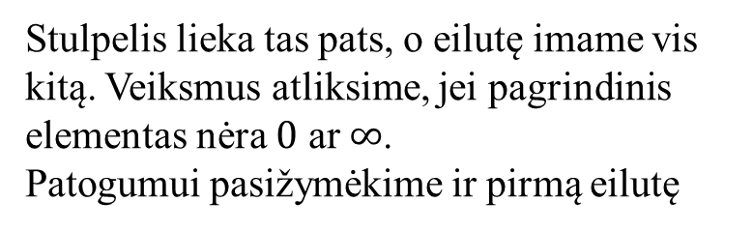
Stulpelis lieka tas pats, o eilutę imame vis kitą. Veiksmus atliksime, jei pagrindinis elementas nėra $0$ ar $∞$.
Patogumui pasižymėkime ir pirmą eilutę
$$A^{(0)}=\left(\begin{matrix}0 & 2 & ∞ & 3 & ∞ \\ 2 & 0 & 4 & ∞ & 1 \\ ∞ & 4 & 0 & 6 & 2 \\ 3 & ∞ & 6 & 0 & 3 \\ ∞ & 1 & 2 & 3 & 0\end{matrix}\right), { P}^{(0)}=\left(\begin{matrix}0 & 0 & 0 & 0 & 0 \\ 0 & 0 & 0 & 0 & 0 \\ 0 & 0 & 0 & 0 & 0 \\ 0 & 0 & 0 & 0 & 0 \\ 0 & 0 & 0 & 0 & 0\end{matrix}\right)$$
$$A^{(1)}=\left(\begin{matrix}0 & 2 & ∞ & 3 & ∞ \\ 2 & 0 & & & \\ ∞ & & 0 & & \\ 3 & & & 0 & \\ ∞ & & & & 0\end{matrix}\right), { P}^{(1)}=\left(\begin{matrix}0 & 0 & 0 & 0 & 0 \\ 0 & 0 & 0 & 0 & 0 \\ 0 & 0 & 0 & 0 & 0 \\ 0 & 0 & 0 & 0 & 0 \\ 0 & 0 & 0 & 0 & 0\end{matrix}\right)$$

Slide 4
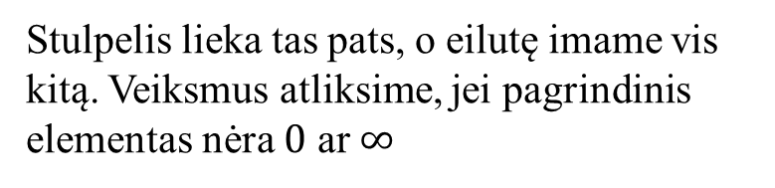
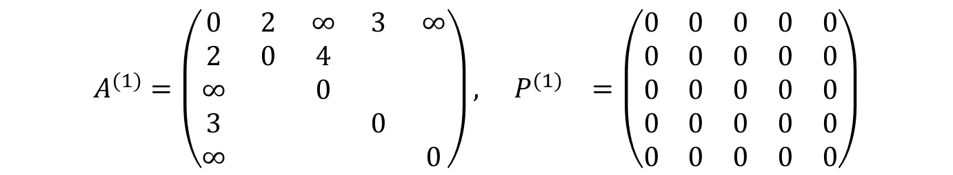
Stulpelis lieka tas pats, o eilutę imame vis kitą. Veiksmus atliksime, jei pagrindinis elementas nėra $0$ ar $∞$
$$A^{(0)}=\left(\begin{matrix}0 & 2 & ∞ & 3 & ∞ \\ 2 & 0 & 4 & ∞ & 1 \\ ∞ & 4 & 0 & 6 & 2 \\ 3 & ∞ & 6 & 0 & 3 \\ ∞ & 1 & 2 & 3 & 0\end{matrix}\right), { P}^{(0)}=\left(\begin{matrix}0 & 0 & 0 & 0 & 0 \\ 0 & 0 & 0 & 0 & 0 \\ 0 & 0 & 0 & 0 & 0 \\ 0 & 0 & 0 & 0 & 0 \\ 0 & 0 & 0 & 0 & 0\end{matrix}\right)$$
$$A^{(1)}=\left(\begin{matrix}0 & 2 & ∞ & 3 & ∞ \\ 2 & 0 & 4 & & \\ ∞ & & 0 & & \\ 3 & & & 0 & \\ ∞ & & & & 0\end{matrix}\right), { P}^{(1)}=\left(\begin{matrix}0 & 0 & 0 & 0 & 0 \\ 0 & 0 & 0 & 0 & 0 \\ 0 & 0 & 0 & 0 & 0 \\ 0 & 0 & 0 & 0 & 0 \\ 0 & 0 & 0 & 0 & 0\end{matrix}\right)$$
$$A^{(1)}=\left(\begin{matrix}0 & 2 & ∞ & 3 & ∞ \\ 2 & 0 & & & \\ ∞ & & 0 & & \\ 3 & & & 0 & \\ ∞ & & & & 0\end{matrix}\right), { P}^{(1)}=\left(\begin{matrix}0 & 0 & 0 & 0 & 0 \\ 0 & 0 & 0 & 0 & 0 \\ 0 & 0 & 0 & 0 & 0 \\ 0 & 0 & 0 & 0 & 0 \\ 0 & 0 & 0 & 0 & 0\end{matrix}\right)$$

Slide 5
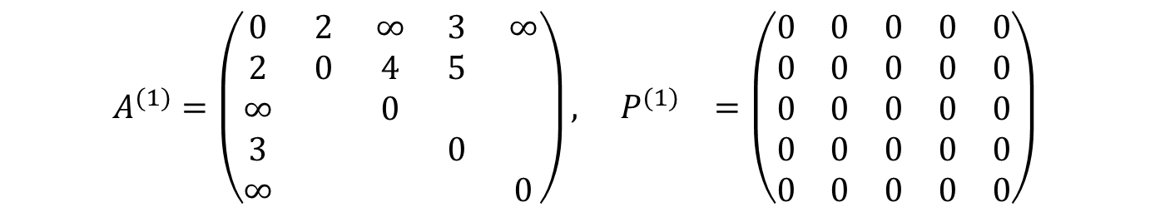
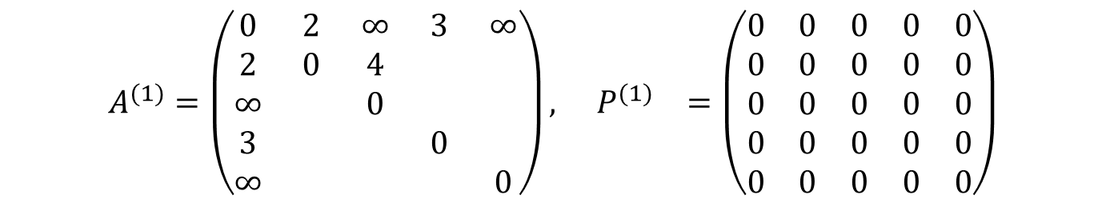
Stulpelis lieka tas pats, o eilutę imame vis kitą. Veiksmus atliksime, jei pagrindinis elementas nėra $0$ ar $∞$
$$A^{(0)}=\left(\begin{matrix}0 & 2 & ∞ & 3 & ∞ \\ 2 & 0 & 4 & ∞ & 1 \\ ∞ & 4 & 0 & 6 & 2 \\ 3 & ∞ & 6 & 0 & 3 \\ ∞ & 1 & 2 & 3 & 0\end{matrix}\right), { P}^{(0)}=\left(\begin{matrix}0 & 0 & 0 & 0 & 0 \\ 0 & 0 & 0 & 0 & 0 \\ 0 & 0 & 0 & 0 & 0 \\ 0 & 0 & 0 & 0 & 0 \\ 0 & 0 & 0 & 0 & 0\end{matrix}\right)$$
$$A^{(1)}=\left(\begin{matrix}0 & 2 & ∞ & 3 & ∞ \\ 2 & 0 & 4 & 5 & \\ ∞ & & 0 & & \\ 3 & & & 0 & \\ ∞ & & & & 0\end{matrix}\right), { P}^{(1)}=\left(\begin{matrix}0 & 0 & 0 & 0 & 0 \\ 0 & 0 & 0 & 0 & 0 \\ 0 & 0 & 0 & 0 & 0 \\ 0 & 0 & 0 & 0 & 0 \\ 0 & 0 & 0 & 0 & 0\end{matrix}\right)$$
$$A^{(1)}=\left(\begin{matrix}0 & 2 & ∞ & 3 & ∞ \\ 2 & 0 & 4 & & \\ ∞ & & 0 & & \\ 3 & & & 0 & \\ ∞ & & & & 0\end{matrix}\right), { P}^{(1)}=\left(\begin{matrix}0 & 0 & 0 & 0 & 0 \\ 0 & 0 & 0 & 0 & 0 \\ 0 & 0 & 0 & 0 & 0 \\ 0 & 0 & 0 & 0 & 0 \\ 0 & 0 & 0 & 0 & 0\end{matrix}\right)$$

Slide 6
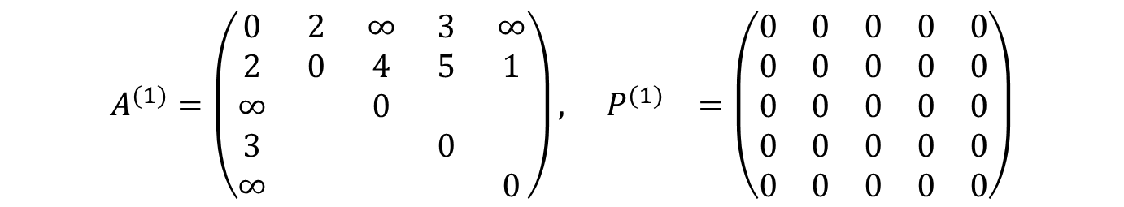
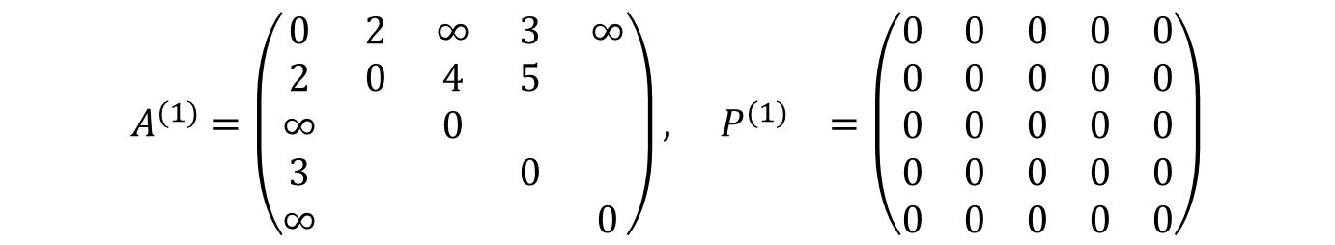
Stulpelis lieka tas pats, o eilutę imame vis kitą. Veiksmus atliksime, jei pagrindinis elementas nėra $0$ ar $∞$
$$A^{(0)}=\left(\begin{matrix}0 & 2 & ∞ & 3 & ∞ \\ 2 & 0 & 4 & ∞ & 1 \\ ∞ & 4 & 0 & 6 & 2 \\ 3 & ∞ & 6 & 0 & 3 \\ ∞ & 1 & 2 & 3 & 0\end{matrix}\right), { P}^{(0)}=\left(\begin{matrix}0 & 0 & 0 & 0 & 0 \\ 0 & 0 & 0 & 0 & 0 \\ 0 & 0 & 0 & 0 & 0 \\ 0 & 0 & 0 & 0 & 0 \\ 0 & 0 & 0 & 0 & 0\end{matrix}\right)$$
$$A^{(1)}=\left(\begin{matrix}0 & 2 & ∞ & 3 & ∞ \\ 2 & 0 & 4 & 5 & 1 \\ ∞ & & 0 & & \\ 3 & & & 0 & \\ ∞ & & & & 0\end{matrix}\right), { P}^{(1)}=\left(\begin{matrix}0 & 0 & 0 & 0 & 0 \\ 0 & 0 & 0 & 0 & 0 \\ 0 & 0 & 0 & 0 & 0 \\ 0 & 0 & 0 & 0 & 0 \\ 0 & 0 & 0 & 0 & 0\end{matrix}\right)$$
$$A^{(1)}=\left(\begin{matrix}0 & 2 & ∞ & 3 & ∞ \\ 2 & 0 & 4 & 5 & \\ ∞ & & 0 & & \\ 3 & & & 0 & \\ ∞ & & & & 0\end{matrix}\right), { P}^{(1)}=\left(\begin{matrix}0 & 0 & 0 & 0 & 0 \\ 0 & 0 & 0 & 0 & 0 \\ 0 & 0 & 0 & 0 & 0 \\ 0 & 0 & 0 & 0 & 0 \\ 0 & 0 & 0 & 0 & 0\end{matrix}\right)$$

Slide 7
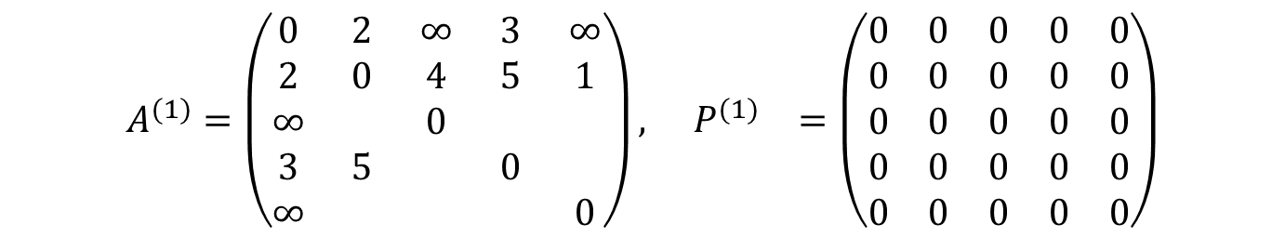
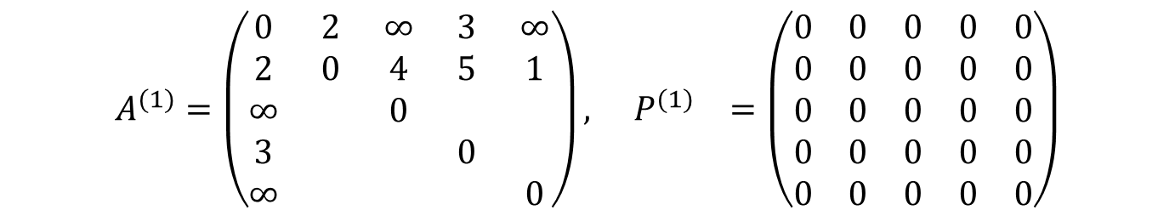
Stulpelis lieka tas pats, o eilutę imame vis kitą. Veiksmus atliksime, jei pagrindinis elementas nėra $0$ ar $∞$
$$A^{(0)}=\left(\begin{matrix}0 & 2 & ∞ & 3 & ∞ \\ 2 & 0 & 4 & ∞ & 1 \\ ∞ & 4 & 0 & 6 & 2 \\ 3 & ∞ & 6 & 0 & 3 \\ ∞ & 1 & 2 & 3 & 0\end{matrix}\right), { P}^{(0)}=\left(\begin{matrix}0 & 0 & 0 & 0 & 0 \\ 0 & 0 & 0 & 0 & 0 \\ 0 & 0 & 0 & 0 & 0 \\ 0 & 0 & 0 & 0 & 0 \\ 0 & 0 & 0 & 0 & 0\end{matrix}\right)$$
$$A^{(1)}=\left(\begin{matrix}0 & 2 & ∞ & 3 & ∞ \\ 2 & 0 & 4 & 5 & 1 \\ ∞ & & 0 & & \\ 3 & 5 & & 0 & \\ ∞ & & & & 0\end{matrix}\right), { P}^{(1)}=\left(\begin{matrix}0 & 0 & 0 & 0 & 0 \\ 0 & 0 & 0 & 0 & 0 \\ 0 & 0 & 0 & 0 & 0 \\ 0 & 0 & 0 & 0 & 0 \\ 0 & 0 & 0 & 0 & 0\end{matrix}\right)$$
$$A^{(1)}=\left(\begin{matrix}0 & 2 & ∞ & 3 & ∞ \\ 2 & 0 & 4 & 5 & 1 \\ ∞ & & 0 & & \\ 3 & & & 0 & \\ ∞ & & & & 0\end{matrix}\right), { P}^{(1)}=\left(\begin{matrix}0 & 0 & 0 & 0 & 0 \\ 0 & 0 & 0 & 0 & 0 \\ 0 & 0 & 0 & 0 & 0 \\ 0 & 0 & 0 & 0 & 0 \\ 0 & 0 & 0 & 0 & 0\end{matrix}\right)$$

Slide 8
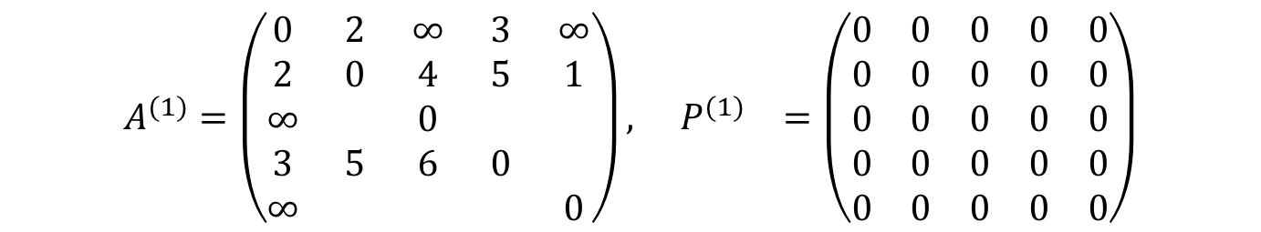
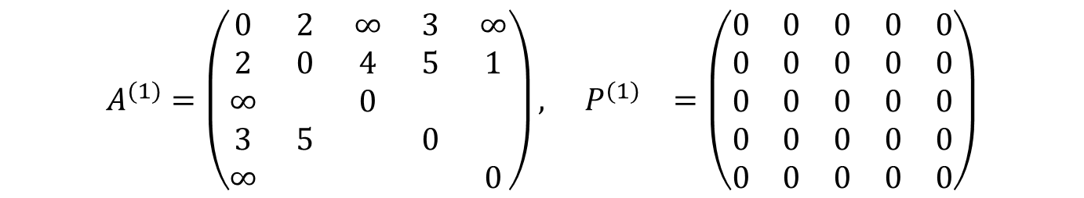
Stulpelis lieka tas pats, o eilutę imame vis kitą. Veiksmus atliksime, jei pagrindinis elementas nėra $0$ ar $∞$
$$A^{(0)}=\left(\begin{matrix}0 & 2 & ∞ & 3 & ∞ \\ 2 & 0 & 4 & ∞ & 1 \\ ∞ & 4 & 0 & 6 & 2 \\ 3 & ∞ & 6 & 0 & 3 \\ ∞ & 1 & 2 & 3 & 0\end{matrix}\right), { P}^{(0)}=\left(\begin{matrix}0 & 0 & 0 & 0 & 0 \\ 0 & 0 & 0 & 0 & 0 \\ 0 & 0 & 0 & 0 & 0 \\ 0 & 0 & 0 & 0 & 0 \\ 0 & 0 & 0 & 0 & 0\end{matrix}\right)$$
$$A^{(1)}=\left(\begin{matrix}0 & 2 & ∞ & 3 & ∞ \\ 2 & 0 & 4 & 5 & 1 \\ ∞ & & 0 & & \\ 3 & 5 & 6 & 0 & \\ ∞ & & & & 0\end{matrix}\right), { P}^{(1)}=\left(\begin{matrix}0 & 0 & 0 & 0 & 0 \\ 0 & 0 & 0 & 0 & 0 \\ 0 & 0 & 0 & 0 & 0 \\ 0 & 0 & 0 & 0 & 0 \\ 0 & 0 & 0 & 0 & 0\end{matrix}\right)$$
$$A^{(1)}=\left(\begin{matrix}0 & 2 & ∞ & 3 & ∞ \\ 2 & 0 & 4 & 5 & 1 \\ ∞ & & 0 & & \\ 3 & 5 & & 0 & \\ ∞ & & & & 0\end{matrix}\right), { P}^{(1)}=\left(\begin{matrix}0 & 0 & 0 & 0 & 0 \\ 0 & 0 & 0 & 0 & 0 \\ 0 & 0 & 0 & 0 & 0 \\ 0 & 0 & 0 & 0 & 0 \\ 0 & 0 & 0 & 0 & 0\end{matrix}\right)$$

Slide 9
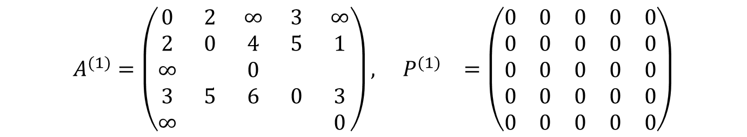
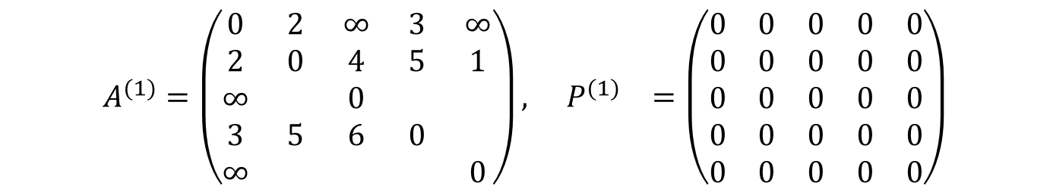
Stulpelis lieka tas pats, o eilutę imame vis kitą. Veiksmus atliksime, jei pagrindinis elementas nėra $0$ ar $∞$
$$A^{(0)}=\left(\begin{matrix}0 & 2 & ∞ & 3 & ∞ \\ 2 & 0 & 4 & ∞ & 1 \\ ∞ & 4 & 0 & 6 & 2 \\ 3 & ∞ & 6 & 0 & 3 \\ ∞ & 1 & 2 & 3 & 0\end{matrix}\right), { P}^{(0)}=\left(\begin{matrix}0 & 0 & 0 & 0 & 0 \\ 0 & 0 & 0 & 0 & 0 \\ 0 & 0 & 0 & 0 & 0 \\ 0 & 0 & 0 & 0 & 0 \\ 0 & 0 & 0 & 0 & 0\end{matrix}\right)$$
$$A^{(1)}=\left(\begin{matrix}0 & 2 & ∞ & 3 & ∞ \\ 2 & 0 & 4 & 5 & 1 \\ ∞ & & 0 & & \\ 3 & 5 & 6 & 0 & 3 \\ ∞ & & & & 0\end{matrix}\right), { P}^{(1)}=\left(\begin{matrix}0 & 0 & 0 & 0 & 0 \\ 0 & 0 & 0 & 0 & 0 \\ 0 & 0 & 0 & 0 & 0 \\ 0 & 0 & 0 & 0 & 0 \\ 0 & 0 & 0 & 0 & 0\end{matrix}\right)$$
$$A^{(1)}=\left(\begin{matrix}0 & 2 & ∞ & 3 & ∞ \\ 2 & 0 & 4 & 5 & 1 \\ ∞ & & 0 & & \\ 3 & 5 & 6 & 0 & \\ ∞ & & & & 0\end{matrix}\right), { P}^{(1)}=\left(\begin{matrix}0 & 0 & 0 & 0 & 0 \\ 0 & 0 & 0 & 0 & 0 \\ 0 & 0 & 0 & 0 & 0 \\ 0 & 0 & 0 & 0 & 0 \\ 0 & 0 & 0 & 0 & 0\end{matrix}\right)$$

Slide 10
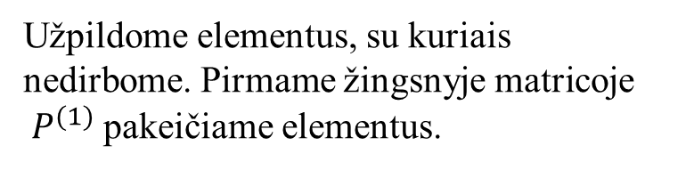
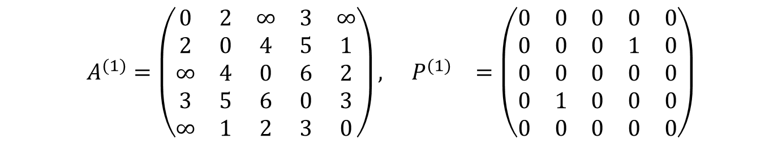
Užpildome elementus, su kuriais nedirbome. Pirmame žingsnyje matricoje ${ P}^{(1)}$ pakeičiame elementus.
$$A^{(0)}=\left(\begin{matrix}0 & 2 & ∞ & 3 & ∞ \\ 2 & 0 & 4 & ∞ & 1 \\ ∞ & 4 & 0 & 6 & 2 \\ 3 & ∞ & 6 & 0 & 3 \\ ∞ & 1 & 2 & 3 & 0\end{matrix}\right), { P}^{(0)}=\left(\begin{matrix}0 & 0 & 0 & 0 & 0 \\ 0 & 0 & 0 & 0 & 0 \\ 0 & 0 & 0 & 0 & 0 \\ 0 & 0 & 0 & 0 & 0 \\ 0 & 0 & 0 & 0 & 0\end{matrix}\right)$$
$$A^{(1)}=\left(\begin{matrix}0 & 2 & ∞ & 3 & ∞ \\ 2 & 0 & 4 & 5 & 1 \\ ∞ & 4 & 0 & 6 & 2 \\ 3 & 5 & 6 & 0 & 3 \\ ∞ & 1 & 2 & 3 & 0\end{matrix}\right), { P}^{(1)}=\left(\begin{matrix}0 & 0 & 0 & 0 & 0 \\ 0 & 0 & 0 & 1 & 0 \\ 0 & 0 & 0 & 0 & 0 \\ 0 & 1 & 0 & 0 & 0 \\ 0 & 0 & 0 & 0 & 0\end{matrix}\right)$$

Slide 11
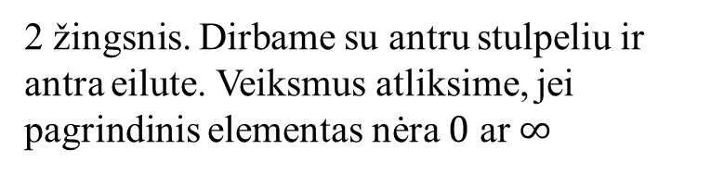
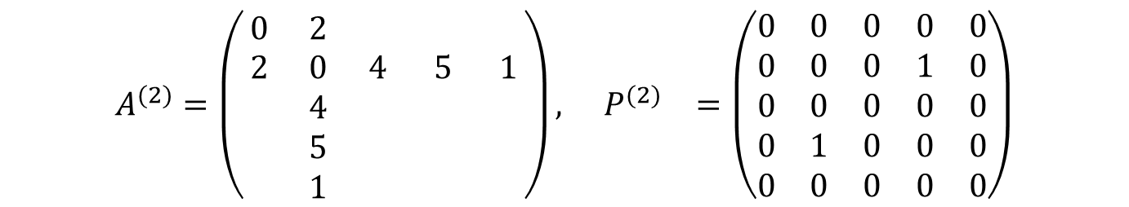
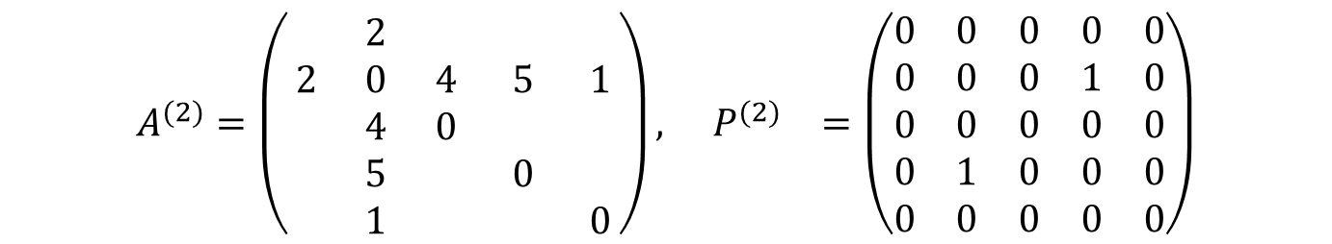
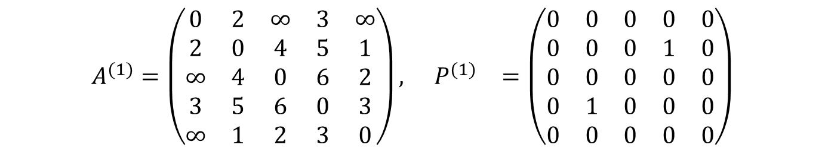
2 žingsnis. Dirbame su antru stulpeliu ir antra eilute. Veiksmus atliksime, jei pagrindinis elementas nėra $0$ ar $∞$
$$A^{(1)}=\left(\begin{matrix}0 & 2 & ∞ & 3 & ∞ \\ 2 & 0 & 4 & 5 & 1 \\ ∞ & 4 & 0 & 6 & 2 \\ 3 & 5 & 6 & 0 & 3 \\ ∞ & 1 & 2 & 3 & 0\end{matrix}\right), { P}^{(1)}=\left(\begin{matrix}0 & 0 & 0 & 0 & 0 \\ 0 & 0 & 0 & 1 & 0 \\ 0 & 0 & 0 & 0 & 0 \\ 0 & 1 & 0 & 0 & 0 \\ 0 & 0 & 0 & 0 & 0\end{matrix}\right)$$
$$A^{(2)}=\left(\begin{matrix}0 & 2 & & & \\ 2 & 0 & 4 & 5 & 1 \\ & 4 & & & \\ & 5 & & & \\ & 1 & & & \end{matrix}\right), { P}^{(2)}=\left(\begin{matrix}0 & 0 & 0 & 0 & 0 \\ 0 & 0 & 0 & 1 & 0 \\ 0 & 0 & 0 & 0 & 0 \\ 0 & 1 & 0 & 0 & 0 \\ 0 & 0 & 0 & 0 & 0\end{matrix}\right)$$
$$A^{(2)}=\left(\begin{matrix} & 2 & & & \\ 2 & 0 & 4 & 5 & 1 \\ & 4 & 0 & & \\ & 5 & & 0 & \\ & 1 & & & 0\end{matrix}\right), { P}^{(2)}=\left(\begin{matrix}0 & 0 & 0 & 0 & 0 \\ 0 & 0 & 0 & 1 & 0 \\ 0 & 0 & 0 & 0 & 0 \\ 0 & 1 & 0 & 0 & 0 \\ 0 & 0 & 0 & 0 & 0\end{matrix}\right)$$

Slide 12
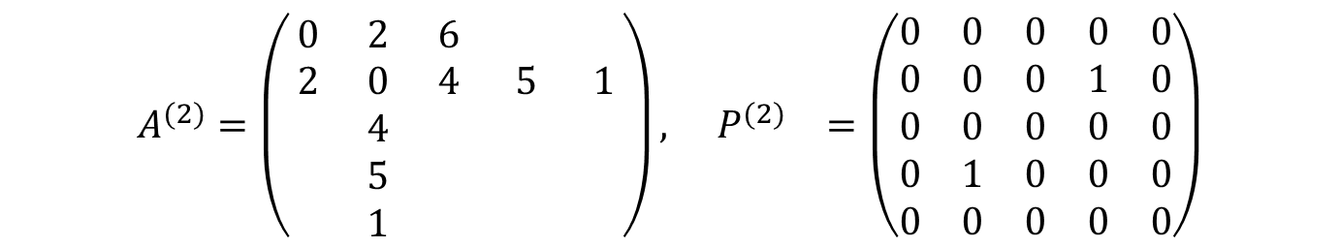
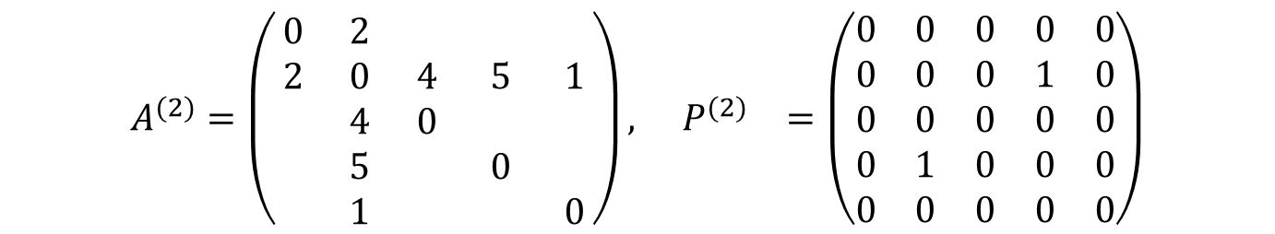
2 žingsnis. Dirbame su antru stulpeliu ir antra eilute. Veiksmus atliksime, jei pagrindinis elementas nėra $0$ ar $∞$
$$A^{(1)}=\left(\begin{matrix}0 & 2 & ∞ & 3 & ∞ \\ 2 & 0 & 4 & 5 & 1 \\ ∞ & 4 & 0 & 6 & 2 \\ 3 & 5 & 6 & 0 & 3 \\ ∞ & 1 & 2 & 3 & 0\end{matrix}\right), { P}^{(1)}=\left(\begin{matrix}0 & 0 & 0 & 0 & 0 \\ 0 & 0 & 0 & 1 & 0 \\ 0 & 0 & 0 & 0 & 0 \\ 0 & 1 & 0 & 0 & 0 \\ 0 & 0 & 0 & 0 & 0\end{matrix}\right)$$
$$A^{(2)}=\left(\begin{matrix}0 & 2 & & & \\ 2 & 0 & 4 & 5 & 1 \\ & 4 & 0 & & \\ & 5 & & 0 & \\ & 1 & & & 0\end{matrix}\right), { P}^{(2)}=\left(\begin{matrix}0 & 0 & 0 & 0 & 0 \\ 0 & 0 & 0 & 1 & 0 \\ 0 & 0 & 0 & 0 & 0 \\ 0 & 1 & 0 & 0 & 0 \\ 0 & 0 & 0 & 0 & 0\end{matrix}\right)$$
$$A^{(2)}=\left(\begin{matrix}0 & 2 & 6 & & \\ 2 & 0 & 4 & 5 & 1 \\ & 4 & & & \\ & 5 & & & \\ & 1 & & & \end{matrix}\right), { P}^{(2)}=\left(\begin{matrix}0 & 0 & 0 & 0 & 0 \\ 0 & 0 & 0 & 1 & 0 \\ 0 & 0 & 0 & 0 & 0 \\ 0 & 1 & 0 & 0 & 0 \\ 0 & 0 & 0 & 0 & 0\end{matrix}\right)$$

Slide 13
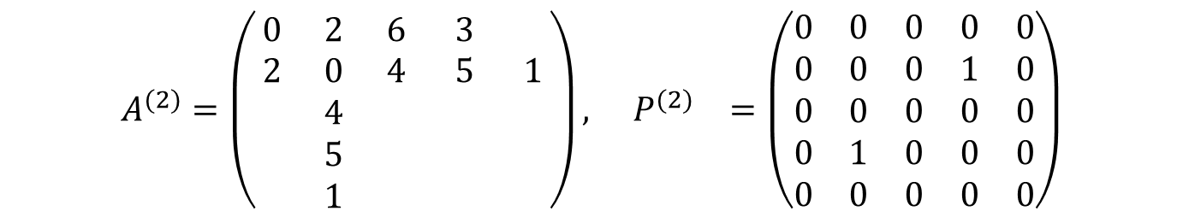
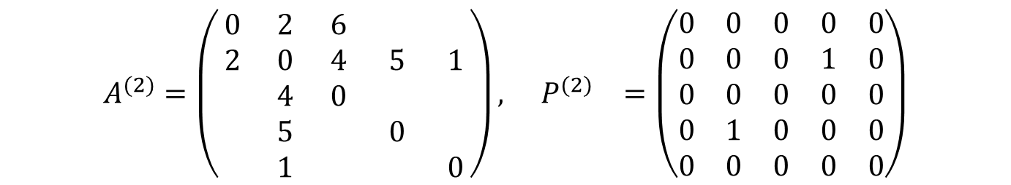
2 žingsnis. Dirbame su antru stulpeliu ir antra eilute. Veiksmus atliksime, jei pagrindinis elementas nėra $0$ ar $∞$
$$A^{(1)}=\left(\begin{matrix}0 & 2 & ∞ & 3 & ∞ \\ 2 & 0 & 4 & 5 & 1 \\ ∞ & 4 & 0 & 6 & 2 \\ 3 & 5 & 6 & 0 & 3 \\ ∞ & 1 & 2 & 3 & 0\end{matrix}\right), { P}^{(1)}=\left(\begin{matrix}0 & 0 & 0 & 0 & 0 \\ 0 & 0 & 0 & 1 & 0 \\ 0 & 0 & 0 & 0 & 0 \\ 0 & 1 & 0 & 0 & 0 \\ 0 & 0 & 0 & 0 & 0\end{matrix}\right)$$
$$A^{(2)}=\left(\begin{matrix}0 & 2 & 6 & 3 & \\ 2 & 0 & 4 & 5 & 1 \\ & 4 & & & \\ & 5 & & & \\ & 1 & & & \end{matrix}\right), { P}^{(2)}=\left(\begin{matrix}0 & 0 & 0 & 0 & 0 \\ 0 & 0 & 0 & 1 & 0 \\ 0 & 0 & 0 & 0 & 0 \\ 0 & 1 & 0 & 0 & 0 \\ 0 & 0 & 0 & 0 & 0\end{matrix}\right)$$
$$A^{(2)}=\left(\begin{matrix}0 & 2 & 6 & & \\ 2 & 0 & 4 & 5 & 1 \\ & 4 & 0 & & \\ & 5 & & 0 & \\ & 1 & & & 0\end{matrix}\right), { P}^{(2)}=\left(\begin{matrix}0 & 0 & 0 & 0 & 0 \\ 0 & 0 & 0 & 1 & 0 \\ 0 & 0 & 0 & 0 & 0 \\ 0 & 1 & 0 & 0 & 0 \\ 0 & 0 & 0 & 0 & 0\end{matrix}\right)$$

Slide 14
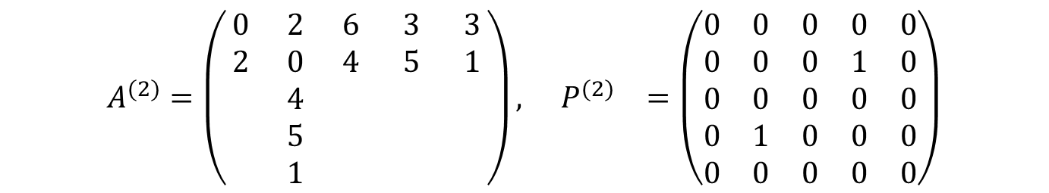
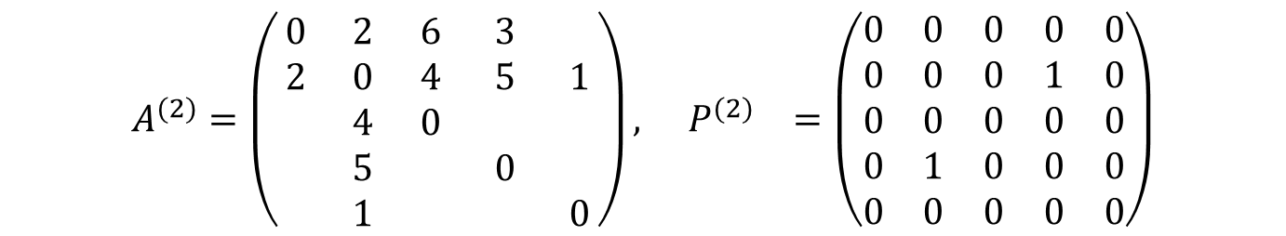
2 žingsnis. Dirbame su antru stulpeliu ir antra eilute. Veiksmus atliksime, jei pagrindinis elementas nėra $0$ ar $∞$
$$A^{(1)}=\left(\begin{matrix}0 & 2 & ∞ & 3 & ∞ \\ 2 & 0 & 4 & 5 & 1 \\ ∞ & 4 & 0 & 6 & 2 \\ 3 & 5 & 6 & 0 & 3 \\ ∞ & 1 & 2 & 3 & 0\end{matrix}\right), { P}^{(1)}=\left(\begin{matrix}0 & 0 & 0 & 0 & 0 \\ 0 & 0 & 0 & 1 & 0 \\ 0 & 0 & 0 & 0 & 0 \\ 0 & 1 & 0 & 0 & 0 \\ 0 & 0 & 0 & 0 & 0\end{matrix}\right)$$
$$A^{(2)}=\left(\begin{matrix}0 & 2 & 6 & 3 & \\ 2 & 0 & 4 & 5 & 1 \\ & 4 & 0 & & \\ & 5 & & 0 & \\ & 1 & & & 0\end{matrix}\right), { P}^{(2)}=\left(\begin{matrix}0 & 0 & 0 & 0 & 0 \\ 0 & 0 & 0 & 1 & 0 \\ 0 & 0 & 0 & 0 & 0 \\ 0 & 1 & 0 & 0 & 0 \\ 0 & 0 & 0 & 0 & 0\end{matrix}\right)$$
$$A^{(2)}=\left(\begin{matrix}0 & 2 & 6 & 3 & 3 \\ 2 & 0 & 4 & 5 & 1 \\ & 4 & & & \\ & 5 & & & \\ & 1 & & & \end{matrix}\right), { P}^{(2)}=\left(\begin{matrix}0 & 0 & 0 & 0 & 0 \\ 0 & 0 & 0 & 1 & 0 \\ 0 & 0 & 0 & 0 & 0 \\ 0 & 1 & 0 & 0 & 0 \\ 0 & 0 & 0 & 0 & 0\end{matrix}\right)$$

Slide 15
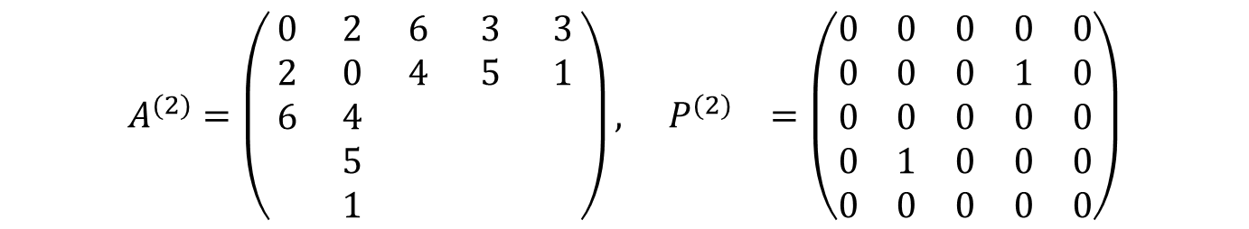
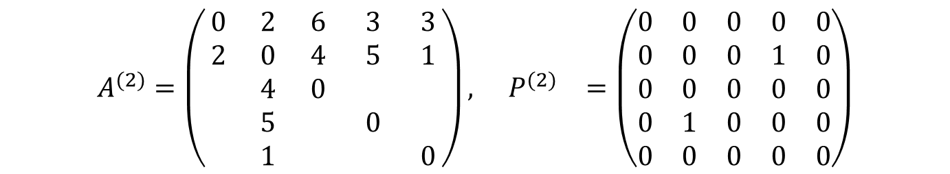
2 žingsnis. Dirbame su antru stulpeliu ir antra eilute. Veiksmus atliksime, jei pagrindinis elementas nėra $0$ ar $∞$
$$A^{(1)}=\left(\begin{matrix}0 & 2 & ∞ & 3 & ∞ \\ 2 & 0 & 4 & 5 & 1 \\ ∞ & 4 & 0 & 6 & 2 \\ 3 & 5 & 6 & 0 & 3 \\ ∞ & 1 & 2 & 3 & 0\end{matrix}\right), { P}^{(1)}=\left(\begin{matrix}0 & 0 & 0 & 0 & 0 \\ 0 & 0 & 0 & 1 & 0 \\ 0 & 0 & 0 & 0 & 0 \\ 0 & 1 & 0 & 0 & 0 \\ 0 & 0 & 0 & 0 & 0\end{matrix}\right)$$
$$A^{(2)}=\left(\begin{matrix}0 & 2 & 6 & 3 & 3 \\ 2 & 0 & 4 & 5 & 1 \\ 6 & 4 & & & \\ & 5 & & & \\ & 1 & & & \end{matrix}\right), { P}^{(2)}=\left(\begin{matrix}0 & 0 & 0 & 0 & 0 \\ 0 & 0 & 0 & 1 & 0 \\ 0 & 0 & 0 & 0 & 0 \\ 0 & 1 & 0 & 0 & 0 \\ 0 & 0 & 0 & 0 & 0\end{matrix}\right)$$
$$A^{(2)}=\left(\begin{matrix}0 & 2 & 6 & 3 & 3 \\ 2 & 0 & 4 & 5 & 1 \\ & 4 & 0 & & \\ & 5 & & 0 & \\ & 1 & & & 0\end{matrix}\right), { P}^{(2)}=\left(\begin{matrix}0 & 0 & 0 & 0 & 0 \\ 0 & 0 & 0 & 1 & 0 \\ 0 & 0 & 0 & 0 & 0 \\ 0 & 1 & 0 & 0 & 0 \\ 0 & 0 & 0 & 0 & 0\end{matrix}\right)$$

Slide 16
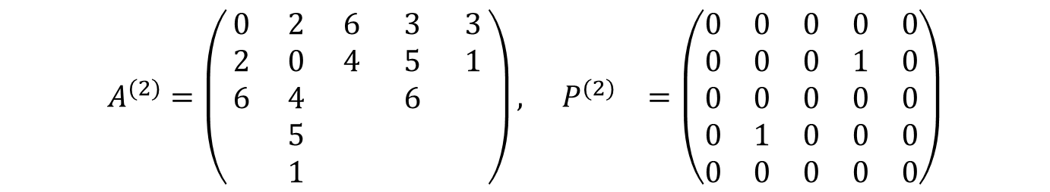
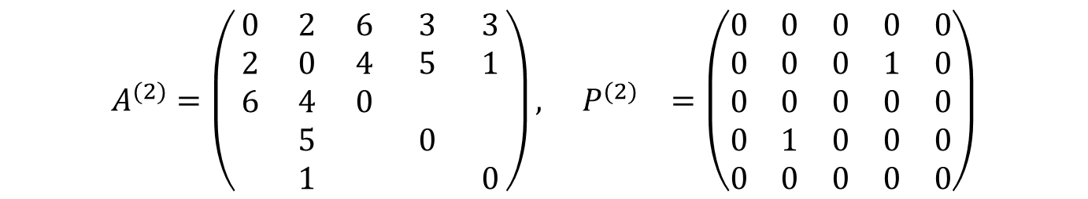
2 žingsnis. Dirbame su antru stulpeliu ir antra eilute. Veiksmus atliksime, jei pagrindinis elementas nėra $0$ ar $∞$
$$A^{(1)}=\left(\begin{matrix}0 & 2 & ∞ & 3 & ∞ \\ 2 & 0 & 4 & 5 & 1 \\ ∞ & 4 & 0 & 6 & 2 \\ 3 & 5 & 6 & 0 & 3 \\ ∞ & 1 & 2 & 3 & 0\end{matrix}\right), { P}^{(1)}=\left(\begin{matrix}0 & 0 & 0 & 0 & 0 \\ 0 & 0 & 0 & 1 & 0 \\ 0 & 0 & 0 & 0 & 0 \\ 0 & 1 & 0 & 0 & 0 \\ 0 & 0 & 0 & 0 & 0\end{matrix}\right)$$
$$A^{(2)}=\left(\begin{matrix}0 & 2 & 6 & 3 & 3 \\ 2 & 0 & 4 & 5 & 1 \\ 6 & 4 & & 6 & \\ & 5 & & & \\ & 1 & & & \end{matrix}\right), { P}^{(2)}=\left(\begin{matrix}0 & 0 & 0 & 0 & 0 \\ 0 & 0 & 0 & 1 & 0 \\ 0 & 0 & 0 & 0 & 0 \\ 0 & 1 & 0 & 0 & 0 \\ 0 & 0 & 0 & 0 & 0\end{matrix}\right)$$
$$A^{(2)}=\left(\begin{matrix}0 & 2 & 6 & 3 & 3 \\ 2 & 0 & 4 & 5 & 1 \\ 6 & 4 & 0 & & \\ & 5 & & 0 & \\ & 1 & & & 0\end{matrix}\right), { P}^{(2)}=\left(\begin{matrix}0 & 0 & 0 & 0 & 0 \\ 0 & 0 & 0 & 1 & 0 \\ 0 & 0 & 0 & 0 & 0 \\ 0 & 1 & 0 & 0 & 0 \\ 0 & 0 & 0 & 0 & 0\end{matrix}\right)$$

Slide 17
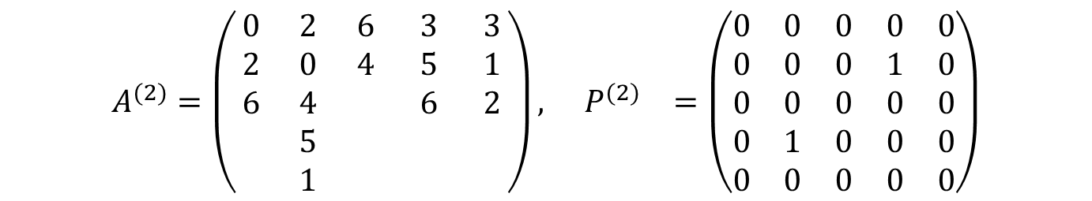
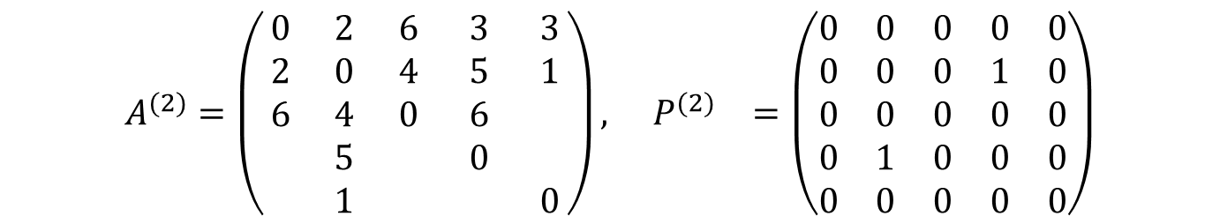
2 žingsnis. Dirbame su antru stulpeliu ir antra eilute. Veiksmus atliksime, jei pagrindinis elementas nėra $0$ ar $∞$
$$A^{(1)}=\left(\begin{matrix}0 & 2 & ∞ & 3 & ∞ \\ 2 & 0 & 4 & 5 & 1 \\ ∞ & 4 & 0 & 6 & 2 \\ 3 & 5 & 6 & 0 & 3 \\ ∞ & 1 & 2 & 3 & 0\end{matrix}\right), { P}^{(1)}=\left(\begin{matrix}0 & 0 & 0 & 0 & 0 \\ 0 & 0 & 0 & 1 & 0 \\ 0 & 0 & 0 & 0 & 0 \\ 0 & 1 & 0 & 0 & 0 \\ 0 & 0 & 0 & 0 & 0\end{matrix}\right)$$
$$A^{(2)}=\left(\begin{matrix}0 & 2 & 6 & 3 & 3 \\ 2 & 0 & 4 & 5 & 1 \\ 6 & 4 & 0 & 6 & \\ & 5 & & 0 & \\ & 1 & & & 0\end{matrix}\right), { P}^{(2)}=\left(\begin{matrix}0 & 0 & 0 & 0 & 0 \\ 0 & 0 & 0 & 1 & 0 \\ 0 & 0 & 0 & 0 & 0 \\ 0 & 1 & 0 & 0 & 0 \\ 0 & 0 & 0 & 0 & 0\end{matrix}\right)$$
$$A^{(2)}=\left(\begin{matrix}0 & 2 & 6 & 3 & 3 \\ 2 & 0 & 4 & 5 & 1 \\ 6 & 4 & & 6 & 2 \\ & 5 & & & \\ & 1 & & & \end{matrix}\right), { P}^{(2)}=\left(\begin{matrix}0 & 0 & 0 & 0 & 0 \\ 0 & 0 & 0 & 1 & 0 \\ 0 & 0 & 0 & 0 & 0 \\ 0 & 1 & 0 & 0 & 0 \\ 0 & 0 & 0 & 0 & 0\end{matrix}\right)$$

Slide 18
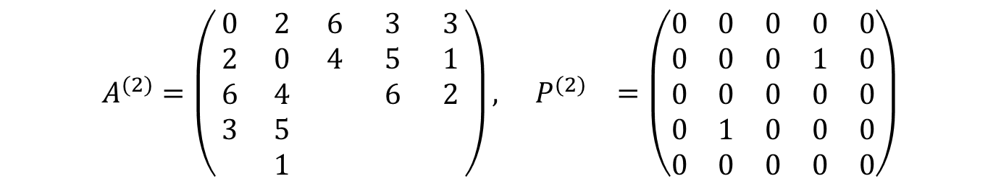
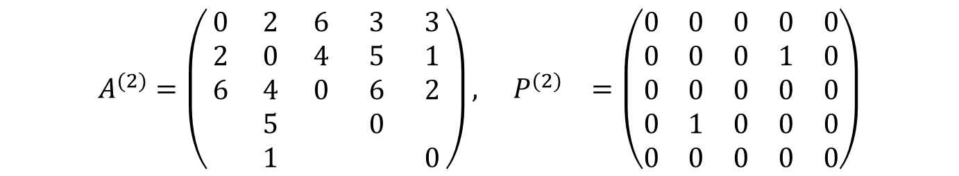
2 žingsnis. Dirbame su antru stulpeliu ir antra eilute. Veiksmus atliksime, jei pagrindinis elementas nėra $0$ ar $∞$
$$A^{(1)}=\left(\begin{matrix}0 & 2 & ∞ & 3 & ∞ \\ 2 & 0 & 4 & 5 & 1 \\ ∞ & 4 & 0 & 6 & 2 \\ 3 & 5 & 6 & 0 & 3 \\ ∞ & 1 & 2 & 3 & 0\end{matrix}\right), { P}^{(1)}=\left(\begin{matrix}0 & 0 & 0 & 0 & 0 \\ 0 & 0 & 0 & 1 & 0 \\ 0 & 0 & 0 & 0 & 0 \\ 0 & 1 & 0 & 0 & 0 \\ 0 & 0 & 0 & 0 & 0\end{matrix}\right)$$
$$A^{(2)}=\left(\begin{matrix}0 & 2 & 6 & 3 & 3 \\ 2 & 0 & 4 & 5 & 1 \\ 6 & 4 & 0 & 6 & 2 \\ & 5 & & 0 & \\ & 1 & & & 0\end{matrix}\right), { P}^{(2)}=\left(\begin{matrix}0 & 0 & 0 & 0 & 0 \\ 0 & 0 & 0 & 1 & 0 \\ 0 & 0 & 0 & 0 & 0 \\ 0 & 1 & 0 & 0 & 0 \\ 0 & 0 & 0 & 0 & 0\end{matrix}\right)$$
$$A^{(2)}=\left(\begin{matrix}0 & 2 & 6 & 3 & 3 \\ 2 & 0 & 4 & 5 & 1 \\ 6 & 4 & & 6 & 2 \\ 3 & 5 & & & \\ & 1 & & & \end{matrix}\right), { P}^{(2)}=\left(\begin{matrix}0 & 0 & 0 & 0 & 0 \\ 0 & 0 & 0 & 1 & 0 \\ 0 & 0 & 0 & 0 & 0 \\ 0 & 1 & 0 & 0 & 0 \\ 0 & 0 & 0 & 0 & 0\end{matrix}\right)$$

Slide 19
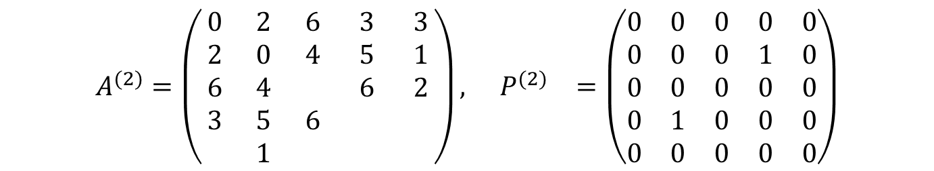
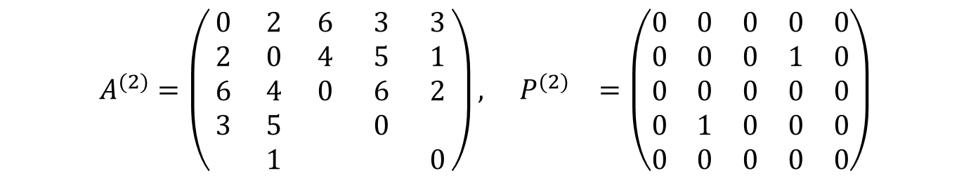
2 žingsnis. Dirbame su antru stulpeliu ir antra eilute. Veiksmus atliksime, jei pagrindinis elementas nėra $0$ ar $∞$
$$A^{(1)}=\left(\begin{matrix}0 & 2 & ∞ & 3 & ∞ \\ 2 & 0 & 4 & 5 & 1 \\ ∞ & 4 & 0 & 6 & 2 \\ 3 & 5 & 6 & 0 & 3 \\ ∞ & 1 & 2 & 3 & 0\end{matrix}\right), { P}^{(1)}=\left(\begin{matrix}0 & 0 & 0 & 0 & 0 \\ 0 & 0 & 0 & 1 & 0 \\ 0 & 0 & 0 & 0 & 0 \\ 0 & 1 & 0 & 0 & 0 \\ 0 & 0 & 0 & 0 & 0\end{matrix}\right)$$
$$A^{(2)}=\left(\begin{matrix}0 & 2 & 6 & 3 & 3 \\ 2 & 0 & 4 & 5 & 1 \\ 6 & 4 & 0 & 6 & 2 \\ 3 & 5 & & 0 & \\ & 1 & & & 0\end{matrix}\right), { P}^{(2)}=\left(\begin{matrix}0 & 0 & 0 & 0 & 0 \\ 0 & 0 & 0 & 1 & 0 \\ 0 & 0 & 0 & 0 & 0 \\ 0 & 1 & 0 & 0 & 0 \\ 0 & 0 & 0 & 0 & 0\end{matrix}\right)$$
$$A^{(2)}=\left(\begin{matrix}0 & 2 & 6 & 3 & 3 \\ 2 & 0 & 4 & 5 & 1 \\ 6 & 4 & & 6 & 2 \\ 3 & 5 & 6 & & \\ & 1 & & & \end{matrix}\right), { P}^{(2)}=\left(\begin{matrix}0 & 0 & 0 & 0 & 0 \\ 0 & 0 & 0 & 1 & 0 \\ 0 & 0 & 0 & 0 & 0 \\ 0 & 1 & 0 & 0 & 0 \\ 0 & 0 & 0 & 0 & 0\end{matrix}\right)$$

Slide 20
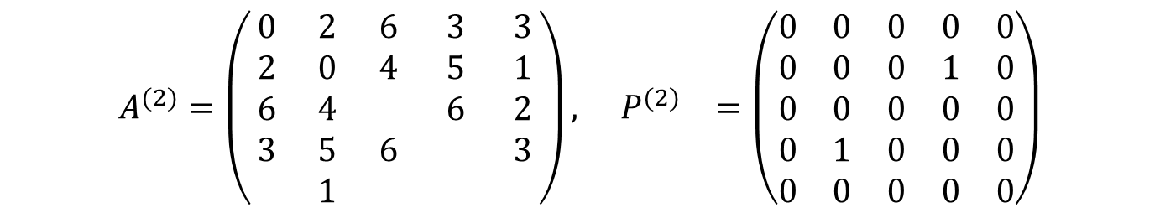
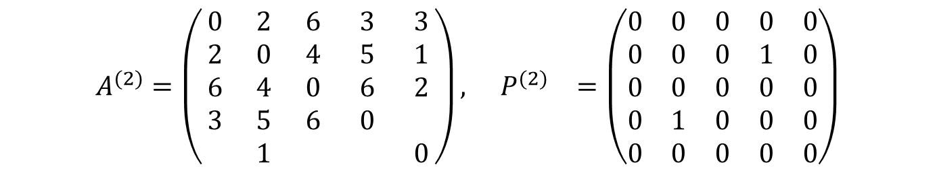
2 žingsnis. Dirbame su antru stulpeliu ir antra eilute. Veiksmus atliksime, jei pagrindinis elementas nėra $0$ ar $∞$
$$A^{(1)}=\left(\begin{matrix}0 & 2 & ∞ & 3 & ∞ \\ 2 & 0 & 4 & 5 & 1 \\ ∞ & 4 & 0 & 6 & 2 \\ 3 & 5 & 6 & 0 & 3 \\ ∞ & 1 & 2 & 3 & 0\end{matrix}\right), { P}^{(1)}=\left(\begin{matrix}0 & 0 & 0 & 0 & 0 \\ 0 & 0 & 0 & 1 & 0 \\ 0 & 0 & 0 & 0 & 0 \\ 0 & 1 & 0 & 0 & 0 \\ 0 & 0 & 0 & 0 & 0\end{matrix}\right)$$
$$A^{(2)}=\left(\begin{matrix}0 & 2 & 6 & 3 & 3 \\ 2 & 0 & 4 & 5 & 1 \\ 6 & 4 & & 6 & 2 \\ 3 & 5 & 6 & & 3 \\ & 1 & & & \end{matrix}\right), { P}^{(2)}=\left(\begin{matrix}0 & 0 & 0 & 0 & 0 \\ 0 & 0 & 0 & 1 & 0 \\ 0 & 0 & 0 & 0 & 0 \\ 0 & 1 & 0 & 0 & 0 \\ 0 & 0 & 0 & 0 & 0\end{matrix}\right)$$
$$A^{(2)}=\left(\begin{matrix}0 & 2 & 6 & 3 & 3 \\ 2 & 0 & 4 & 5 & 1 \\ 6 & 4 & 0 & 6 & 2 \\ 3 & 5 & 6 & 0 & \\ & 1 & & & 0\end{matrix}\right), { P}^{(2)}=\left(\begin{matrix}0 & 0 & 0 & 0 & 0 \\ 0 & 0 & 0 & 1 & 0 \\ 0 & 0 & 0 & 0 & 0 \\ 0 & 1 & 0 & 0 & 0 \\ 0 & 0 & 0 & 0 & 0\end{matrix}\right)$$

Slide 21

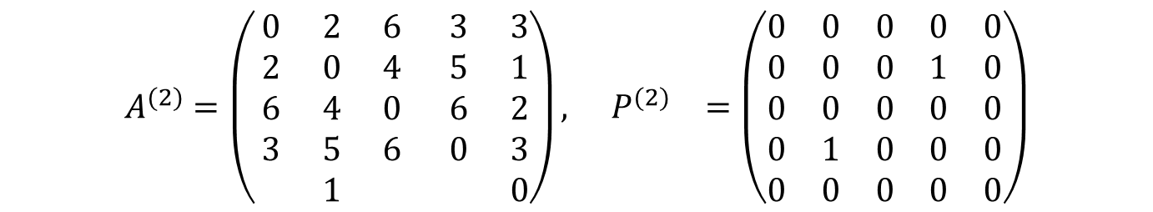
2 žingsnis. Dirbame su antru stulpeliu ir antra eilute. Veiksmus atliksime, jei pagrindinis elementas nėra $0$ ar $∞$
$$A^{(1)}=\left(\begin{matrix}0 & 2 & ∞ & 3 & ∞ \\ 2 & 0 & 4 & 5 & 1 \\ ∞ & 4 & 0 & 6 & 2 \\ 3 & 5 & 6 & 0 & 3 \\ ∞ & 1 & 2 & 3 & 0\end{matrix}\right), { P}^{(1)}=\left(\begin{matrix}0 & 0 & 0 & 0 & 0 \\ 0 & 0 & 0 & 1 & 0 \\ 0 & 0 & 0 & 0 & 0 \\ 0 & 1 & 0 & 0 & 0 \\ 0 & 0 & 0 & 0 & 0\end{matrix}\right)$$
$$A^{(2)}=\left(\begin{matrix}0 & 2 & 6 & 3 & 3 \\ 2 & 0 & 4 & 5 & 1 \\ 6 & 4 & 0 & 6 & 2 \\ 3 & 5 & 6 & 0 & 3 \\ & 1 & & & 0\end{matrix}\right), { P}^{(2)}=\left(\begin{matrix}0 & 0 & 0 & 0 & 0 \\ 0 & 0 & 0 & 1 & 0 \\ 0 & 0 & 0 & 0 & 0 \\ 0 & 1 & 0 & 0 & 0 \\ 0 & 0 & 0 & 0 & 0\end{matrix}\right)$$
$$3$$

Slide 22

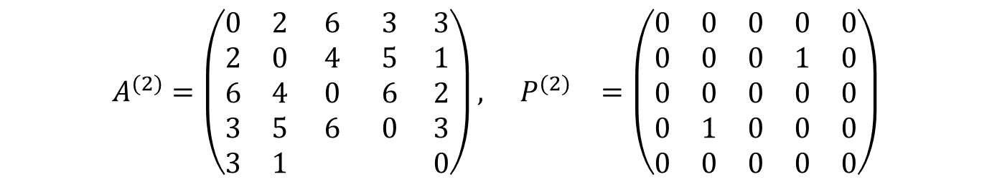
2 žingsnis. Dirbame su antru stulpeliu ir antra eilute. Veiksmus atliksime, jei pagrindinis elementas nėra $0$ ar $∞$
$$A^{(1)}=\left(\begin{matrix}0 & 2 & ∞ & 3 & ∞ \\ 2 & 0 & 4 & 5 & 1 \\ ∞ & 4 & 0 & 6 & 2 \\ 3 & 5 & 6 & 0 & 3 \\ ∞ & 1 & 2 & 3 & 0\end{matrix}\right), { P}^{(1)}=\left(\begin{matrix}0 & 0 & 0 & 0 & 0 \\ 0 & 0 & 0 & 1 & 0 \\ 0 & 0 & 0 & 0 & 0 \\ 0 & 1 & 0 & 0 & 0 \\ 0 & 0 & 0 & 0 & 0\end{matrix}\right)$$
$$A^{(2)}=\left(\begin{matrix}0 & 2 & 6 & 3 & 3 \\ 2 & 0 & 4 & 5 & 1 \\ 6 & 4 & 0 & 6 & 2 \\ 3 & 5 & 6 & 0 & 3 \\ 3 & 1 & & & 0\end{matrix}\right), { P}^{(2)}=\left(\begin{matrix}0 & 0 & 0 & 0 & 0 \\ 0 & 0 & 0 & 1 & 0 \\ 0 & 0 & 0 & 0 & 0 \\ 0 & 1 & 0 & 0 & 0 \\ 0 & 0 & 0 & 0 & 0\end{matrix}\right)$$
$$2$$

Slide 23

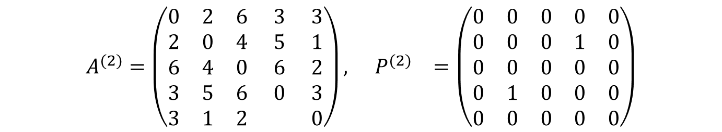
2 žingsnis. Dirbame su antru stulpeliu ir antra eilute. Veiksmus atliksime, jei pagrindinis elementas nėra $0$ ar $∞$
$$A^{(1)}=\left(\begin{matrix}0 & 2 & ∞ & 3 & ∞ \\ 2 & 0 & 4 & 5 & 1 \\ ∞ & 4 & 0 & 6 & 2 \\ 3 & 5 & 6 & 0 & 3 \\ ∞ & 1 & 2 & 3 & 0\end{matrix}\right), { P}^{(1)}=\left(\begin{matrix}0 & 0 & 0 & 0 & 0 \\ 0 & 0 & 0 & 1 & 0 \\ 0 & 0 & 0 & 0 & 0 \\ 0 & 1 & 0 & 0 & 0 \\ 0 & 0 & 0 & 0 & 0\end{matrix}\right)$$
$$A^{(2)}=\left(\begin{matrix}0 & 2 & 6 & 3 & 3 \\ 2 & 0 & 4 & 5 & 1 \\ 6 & 4 & 0 & 6 & 2 \\ 3 & 5 & 6 & 0 & 3 \\ 3 & 1 & 2 & & 0\end{matrix}\right), { P}^{(2)}=\left(\begin{matrix}0 & 0 & 0 & 0 & 0 \\ 0 & 0 & 0 & 1 & 0 \\ 0 & 0 & 0 & 0 & 0 \\ 0 & 1 & 0 & 0 & 0 \\ 0 & 0 & 0 & 0 & 0\end{matrix}\right)$$
$$3$$

Slide 24
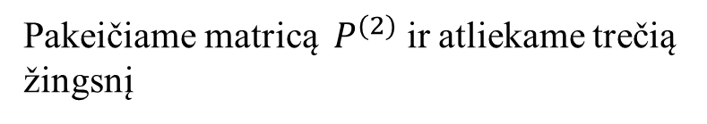

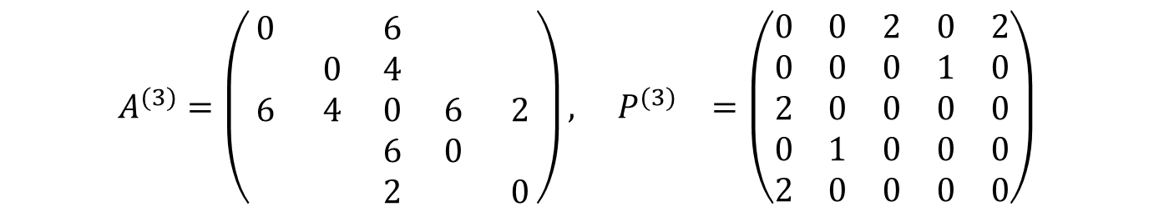
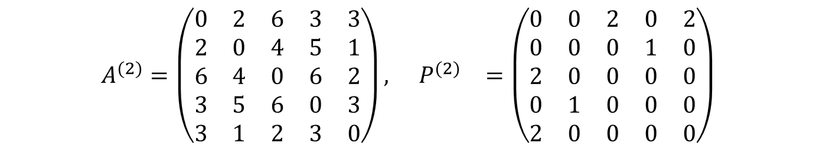
Pakeičiame matricą ${ P}^{(2)}$ ir atliekame trečią žingsnį
$$A^{(2)}=\left(\begin{matrix}0 & 2 & 6 & 3 & 3 \\ 2 & 0 & 4 & 5 & 1 \\ 6 & 4 & 0 & 6 & 2 \\ 3 & 5 & 6 & 0 & 3 \\ 3 & 1 & 2 & 3 & 0\end{matrix}\right), { P}^{(2)}=\left(\begin{matrix}0 & 0 & 2 & 0 & 2 \\ 0 & 0 & 0 & 1 & 0 \\ 2 & 0 & 0 & 0 & 0 \\ 0 & 1 & 0 & 0 & 0 \\ 2 & 0 & 0 & 0 & 0\end{matrix}\right)$$
$$A^{(3)}=\left(\begin{matrix}0 & & 6 & & \\ & 0 & 4 & & \\ 6 & 4 & 0 & 6 & 2 \\ & & 6 & 0 & \\ & & 2 & & 0\end{matrix}\right), { P}^{(3)}=\left(\begin{matrix}0 & 0 & 2 & 0 & 2 \\ 0 & 0 & 0 & 1 & 0 \\ 2 & 0 & 0 & 0 & 0 \\ 0 & 1 & 0 & 0 & 0 \\ 2 & 0 & 0 & 0 & 0\end{matrix}\right)$$
$$2$$

Slide 25

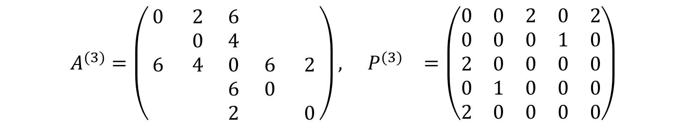
Pakeičiame matricą ${ P}^{(2)}$ ir atliekame trečią žingsnį
$$A^{(2)}=\left(\begin{matrix}0 & 2 & 6 & 3 & 3 \\ 2 & 0 & 4 & 5 & 1 \\ 6 & 4 & 0 & 6 & 2 \\ 3 & 5 & 6 & 0 & 3 \\ 3 & 1 & 2 & 3 & 0\end{matrix}\right), { P}^{(2)}=\left(\begin{matrix}0 & 0 & 2 & 0 & 2 \\ 0 & 0 & 0 & 1 & 0 \\ 2 & 0 & 0 & 0 & 0 \\ 0 & 1 & 0 & 0 & 0 \\ 2 & 0 & 0 & 0 & 0\end{matrix}\right)$$
$$A^{(3)}=\left(\begin{matrix}0 & 2 & 6 & & \\ & 0 & 4 & & \\ 6 & 4 & 0 & 6 & 2 \\ & & 6 & 0 & \\ & & 2 & & 0\end{matrix}\right), { P}^{(3)}=\left(\begin{matrix}0 & 0 & 2 & 0 & 2 \\ 0 & 0 & 0 & 1 & 0 \\ 2 & 0 & 0 & 0 & 0 \\ 0 & 1 & 0 & 0 & 0 \\ 2 & 0 & 0 & 0 & 0\end{matrix}\right)$$
$$3$$

Slide 26

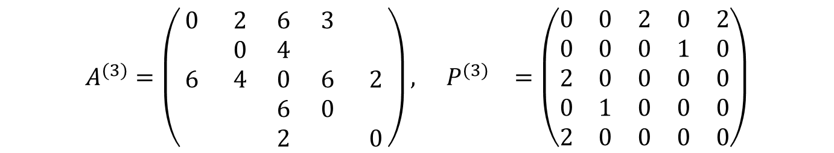
Pakeičiame matricą ${ P}^{(2)}$ ir atliekame trečią žingsnį
$$A^{(2)}=\left(\begin{matrix}0 & 2 & 6 & 3 & 3 \\ 2 & 0 & 4 & 5 & 1 \\ 6 & 4 & 0 & 6 & 2 \\ 3 & 5 & 6 & 0 & 3 \\ 3 & 1 & 2 & 3 & 0\end{matrix}\right), { P}^{(2)}=\left(\begin{matrix}0 & 0 & 2 & 0 & 2 \\ 0 & 0 & 0 & 1 & 0 \\ 2 & 0 & 0 & 0 & 0 \\ 0 & 1 & 0 & 0 & 0 \\ 2 & 0 & 0 & 0 & 0\end{matrix}\right)$$
$$3$$
$$A^{(3)}=\left(\begin{matrix}0 & 2 & 6 & 3 & \\ & 0 & 4 & & \\ 6 & 4 & 0 & 6 & 2 \\ & & 6 & 0 & \\ & & 2 & & 0\end{matrix}\right), { P}^{(3)}=\left(\begin{matrix}0 & 0 & 2 & 0 & 2 \\ 0 & 0 & 0 & 1 & 0 \\ 2 & 0 & 0 & 0 & 0 \\ 0 & 1 & 0 & 0 & 0 \\ 2 & 0 & 0 & 0 & 0\end{matrix}\right)$$

Slide 27


Pakeičiame matricą ${ P}^{(2)}$ ir atliekame trečią žingsnį
$$A^{(2)}=\left(\begin{matrix}0 & 2 & 6 & 3 & 3 \\ 2 & 0 & 4 & 5 & 1 \\ 6 & 4 & 0 & 6 & 2 \\ 3 & 5 & 6 & 0 & 3 \\ 3 & 1 & 2 & 3 & 0\end{matrix}\right), { P}^{(2)}=\left(\begin{matrix}0 & 0 & 2 & 0 & 2 \\ 0 & 0 & 0 & 1 & 0 \\ 2 & 0 & 0 & 0 & 0 \\ 0 & 1 & 0 & 0 & 0 \\ 2 & 0 & 0 & 0 & 0\end{matrix}\right)$$
$$A^{(3)}=\left(\begin{matrix}0 & 2 & 6 & 3 & 3 \\ & 0 & 4 & & \\ 6 & 4 & 0 & 6 & 2 \\ & & 6 & 0 & \\ & & 2 & & 0\end{matrix}\right), { P}^{(3)}=\left(\begin{matrix}0 & 0 & 2 & 0 & 2 \\ 0 & 0 & 0 & 1 & 0 \\ 2 & 0 & 0 & 0 & 0 \\ 0 & 1 & 0 & 0 & 0 \\ 2 & 0 & 0 & 0 & 0\end{matrix}\right)$$
$$2$$

Slide 28


Pakeičiame matricą ${ P}^{(2)}$ ir atliekame trečią žingsnį
$$A^{(2)}=\left(\begin{matrix}0 & 2 & 6 & 3 & 3 \\ 2 & 0 & 4 & 5 & 1 \\ 6 & 4 & 0 & 6 & 2 \\ 3 & 5 & 6 & 0 & 3 \\ 3 & 1 & 2 & 3 & 0\end{matrix}\right), { P}^{(2)}=\left(\begin{matrix}0 & 0 & 2 & 0 & 2 \\ 0 & 0 & 0 & 1 & 0 \\ 2 & 0 & 0 & 0 & 0 \\ 0 & 1 & 0 & 0 & 0 \\ 2 & 0 & 0 & 0 & 0\end{matrix}\right)$$
$$A^{(3)}=\left(\begin{matrix}0 & 2 & 6 & 3 & 3 \\ 2 & 0 & 4 & & \\ 6 & 4 & 0 & 6 & 2 \\ & & 6 & 0 & \\ & & 2 & & 0\end{matrix}\right), { P}^{(3)}=\left(\begin{matrix}0 & 0 & 2 & 0 & 2 \\ 0 & 0 & 0 & 1 & 0 \\ 2 & 0 & 0 & 0 & 0 \\ 0 & 1 & 0 & 0 & 0 \\ 2 & 0 & 0 & 0 & 0\end{matrix}\right)$$
$$5$$

Slide 29


Pakeičiame matricą ${ P}^{(2)}$ ir atliekame trečią žingsnį
$$A^{(2)}=\left(\begin{matrix}0 & 2 & 6 & 3 & 3 \\ 2 & 0 & 4 & 5 & 1 \\ 6 & 4 & 0 & 6 & 2 \\ 3 & 5 & 6 & 0 & 3 \\ 3 & 1 & 2 & 3 & 0\end{matrix}\right), { P}^{(2)}=\left(\begin{matrix}0 & 0 & 2 & 0 & 2 \\ 0 & 0 & 0 & 1 & 0 \\ 2 & 0 & 0 & 0 & 0 \\ 0 & 1 & 0 & 0 & 0 \\ 2 & 0 & 0 & 0 & 0\end{matrix}\right)$$
$$A^{(3)}=\left(\begin{matrix}0 & 2 & 6 & 3 & 3 \\ 2 & 0 & 4 & 5 & \\ 6 & 4 & 0 & 6 & 2 \\ & & 6 & 0 & \\ & & 2 & & 0\end{matrix}\right), { P}^{(3)}=\left(\begin{matrix}0 & 0 & 2 & 0 & 2 \\ 0 & 0 & 0 & 1 & 0 \\ 2 & 0 & 0 & 0 & 0 \\ 0 & 1 & 0 & 0 & 0 \\ 2 & 0 & 0 & 0 & 0\end{matrix}\right)$$
$$1$$

Slide 30


Pakeičiame matricą ${ P}^{(2)}$ ir atliekame trečią žingsnį
$$A^{(2)}=\left(\begin{matrix}0 & 2 & 6 & 3 & 3 \\ 2 & 0 & 4 & 5 & 1 \\ 6 & 4 & 0 & 6 & 2 \\ 3 & 5 & 6 & 0 & 3 \\ 3 & 1 & 2 & 3 & 0\end{matrix}\right), { P}^{(2)}=\left(\begin{matrix}0 & 0 & 2 & 0 & 2 \\ 0 & 0 & 0 & 1 & 0 \\ 2 & 0 & 0 & 0 & 0 \\ 0 & 1 & 0 & 0 & 0 \\ 2 & 0 & 0 & 0 & 0\end{matrix}\right)$$
$$A^{(3)}=\left(\begin{matrix}0 & 2 & 6 & 3 & 3 \\ 2 & 0 & 4 & 5 & 1 \\ 6 & 4 & 0 & 6 & 2 \\ & & 6 & 0 & \\ & & 2 & & 0\end{matrix}\right), { P}^{(3)}=\left(\begin{matrix}0 & 0 & 2 & 0 & 2 \\ 0 & 0 & 0 & 1 & 0 \\ 2 & 0 & 0 & 0 & 0 \\ 0 & 1 & 0 & 0 & 0 \\ 2 & 0 & 0 & 0 & 0\end{matrix}\right)$$
$$3$$

Slide 31


Pakeičiame matricą ${ P}^{(2)}$ ir atliekame trečią žingsnį
$$A^{(2)}=\left(\begin{matrix}0 & 2 & 6 & 3 & 3 \\ 2 & 0 & 4 & 5 & 1 \\ 6 & 4 & 0 & 6 & 2 \\ 3 & 5 & 6 & 0 & 3 \\ 3 & 1 & 2 & 3 & 0\end{matrix}\right), { P}^{(2)}=\left(\begin{matrix}0 & 0 & 2 & 0 & 2 \\ 0 & 0 & 0 & 1 & 0 \\ 2 & 0 & 0 & 0 & 0 \\ 0 & 1 & 0 & 0 & 0 \\ 2 & 0 & 0 & 0 & 0\end{matrix}\right)$$
$$A^{(3)}=\left(\begin{matrix}0 & 2 & 6 & 3 & 3 \\ 2 & 0 & 4 & 5 & 1 \\ 6 & 4 & 0 & 6 & 2 \\ 3 & & 6 & 0 & \\ & & 2 & & 0\end{matrix}\right), { P}^{(3)}=\left(\begin{matrix}0 & 0 & 2 & 0 & 2 \\ 0 & 0 & 0 & 1 & 0 \\ 2 & 0 & 0 & 0 & 0 \\ 0 & 1 & 0 & 0 & 0 \\ 2 & 0 & 0 & 0 & 0\end{matrix}\right)$$
$$5$$

Slide 32


Pakeičiame matricą ${ P}^{(2)}$ ir atliekame trečią žingsnį
$$A^{(2)}=\left(\begin{matrix}0 & 2 & 6 & 3 & 3 \\ 2 & 0 & 4 & 5 & 1 \\ 6 & 4 & 0 & 6 & 2 \\ 3 & 5 & 6 & 0 & 3 \\ 3 & 1 & 2 & 3 & 0\end{matrix}\right), { P}^{(2)}=\left(\begin{matrix}0 & 0 & 2 & 0 & 2 \\ 0 & 0 & 0 & 1 & 0 \\ 2 & 0 & 0 & 0 & 0 \\ 0 & 1 & 0 & 0 & 0 \\ 2 & 0 & 0 & 0 & 0\end{matrix}\right)$$
$$A^{(3)}=\left(\begin{matrix}0 & 2 & 6 & 3 & 3 \\ 2 & 0 & 4 & 5 & 1 \\ 6 & 4 & 0 & 6 & 2 \\ 3 & 5 & 6 & 0 & \\ & & 2 & & 0\end{matrix}\right), { P}^{(3)}=\left(\begin{matrix}0 & 0 & 2 & 0 & 2 \\ 0 & 0 & 0 & 1 & 0 \\ 2 & 0 & 0 & 0 & 0 \\ 0 & 1 & 0 & 0 & 0 \\ 2 & 0 & 0 & 0 & 0\end{matrix}\right)$$
$$3$$

Slide 33


Pakeičiame matricą ${ P}^{(2)}$ ir atliekame trečią žingsnį
$$A^{(2)}=\left(\begin{matrix}0 & 2 & 6 & 3 & 3 \\ 2 & 0 & 4 & 5 & 1 \\ 6 & 4 & 0 & 6 & 2 \\ 3 & 5 & 6 & 0 & 3 \\ 3 & 1 & 2 & 3 & 0\end{matrix}\right), { P}^{(2)}=\left(\begin{matrix}0 & 0 & 2 & 0 & 2 \\ 0 & 0 & 0 & 1 & 0 \\ 2 & 0 & 0 & 0 & 0 \\ 0 & 1 & 0 & 0 & 0 \\ 2 & 0 & 0 & 0 & 0\end{matrix}\right)$$
$$A^{(3)}=\left(\begin{matrix}0 & 2 & 6 & 3 & 3 \\ 2 & 0 & 4 & 5 & 1 \\ 6 & 4 & 0 & 6 & 2 \\ 3 & 5 & 6 & 0 & 3 \\ & & 2 & & 0\end{matrix}\right), { P}^{(3)}=\left(\begin{matrix}0 & 0 & 2 & 0 & 2 \\ 0 & 0 & 0 & 1 & 0 \\ 2 & 0 & 0 & 0 & 0 \\ 0 & 1 & 0 & 0 & 0 \\ 2 & 0 & 0 & 0 & 0\end{matrix}\right)$$
$$3$$

Slide 34


Pakeičiame matricą ${ P}^{(2)}$ ir atliekame trečią žingsnį
$$A^{(2)}=\left(\begin{matrix}0 & 2 & 6 & 3 & 3 \\ 2 & 0 & 4 & 5 & 1 \\ 6 & 4 & 0 & 6 & 2 \\ 3 & 5 & 6 & 0 & 3 \\ 3 & 1 & 2 & 3 & 0\end{matrix}\right), { P}^{(2)}=\left(\begin{matrix}0 & 0 & 2 & 0 & 2 \\ 0 & 0 & 0 & 1 & 0 \\ 2 & 0 & 0 & 0 & 0 \\ 0 & 1 & 0 & 0 & 0 \\ 2 & 0 & 0 & 0 & 0\end{matrix}\right)$$
$$A^{(3)}=\left(\begin{matrix}0 & 2 & 6 & 3 & 3 \\ 2 & 0 & 4 & 5 & 1 \\ 6 & 4 & 0 & 6 & 2 \\ 3 & 5 & 6 & 0 & 3 \\ 3 & & 2 & & 0\end{matrix}\right), { P}^{(3)}=\left(\begin{matrix}0 & 0 & 2 & 0 & 2 \\ 0 & 0 & 0 & 1 & 0 \\ 2 & 0 & 0 & 0 & 0 \\ 0 & 1 & 0 & 0 & 0 \\ 2 & 0 & 0 & 0 & 0\end{matrix}\right)$$
$$1$$

Slide 35


Pakeičiame matricą ${ P}^{(2)}$ ir atliekame trečią žingsnį
$$A^{(2)}=\left(\begin{matrix}0 & 2 & 6 & 3 & 3 \\ 2 & 0 & 4 & 5 & 1 \\ 6 & 4 & 0 & 6 & 2 \\ 3 & 5 & 6 & 0 & 3 \\ 3 & 1 & 2 & 3 & 0\end{matrix}\right), { P}^{(2)}=\left(\begin{matrix}0 & 0 & 2 & 0 & 2 \\ 0 & 0 & 0 & 1 & 0 \\ 2 & 0 & 0 & 0 & 0 \\ 0 & 1 & 0 & 0 & 0 \\ 2 & 0 & 0 & 0 & 0\end{matrix}\right)$$
$$A^{(3)}=\left(\begin{matrix}0 & 2 & 6 & 3 & 3 \\ 2 & 0 & 4 & 5 & 1 \\ 6 & 4 & 0 & 6 & 2 \\ 3 & 5 & 6 & 0 & 3 \\ 3 & 1 & 2 & & 0\end{matrix}\right), { P}^{(3)}=\left(\begin{matrix}0 & 0 & 2 & 0 & 2 \\ 0 & 0 & 0 & 1 & 0 \\ 2 & 0 & 0 & 0 & 0 \\ 0 & 1 & 0 & 0 & 0 \\ 2 & 0 & 0 & 0 & 0\end{matrix}\right)$$
$$3$$

Slide 36



Matricos nepasikeitė, atliekame ketvirtą žingsnį
$$A^{(3)}=\left(\begin{matrix}0 & 2 & 6 & 3 & 3 \\ 2 & 0 & 4 & 5 & 1 \\ 6 & 4 & 0 & 6 & 2 \\ 3 & 5 & 6 & 0 & 3 \\ 3 & 1 & 2 & 3 & 0\end{matrix}\right), { P}^{(3)}=\left(\begin{matrix}0 & 0 & 2 & 0 & 2 \\ 0 & 0 & 0 & 1 & 0 \\ 2 & 0 & 0 & 0 & 0 \\ 0 & 1 & 0 & 0 & 0 \\ 2 & 0 & 0 & 0 & 0\end{matrix}\right)$$
$$A^{(4)}=\left(\begin{matrix}0 & & & 3 & \\ & 0 & & 5 & \\ & & 0 & 6 & \\ 3 & 5 & 6 & 0 & 3 \\ & & & 3 & 0\end{matrix}\right), { P}^{(4)}=\left(\begin{matrix}0 & 0 & 2 & 0 & 2 \\ 0 & 0 & 0 & 1 & 0 \\ 2 & 0 & 0 & 0 & 0 \\ 0 & 1 & 0 & 0 & 0 \\ 2 & 0 & 0 & 0 & 0\end{matrix}\right)$$
$$2$$

Slide 37


Matricos nepasikeitė, atliekame ketvirtą žingsnį
$$A^{(3)}=\left(\begin{matrix}0 & 2 & 6 & 3 & 3 \\ 2 & 0 & 4 & 5 & 1 \\ 6 & 4 & 0 & 6 & 2 \\ 3 & 5 & 6 & 0 & 3 \\ 3 & 1 & 2 & 3 & 0\end{matrix}\right), { P}^{(3)}=\left(\begin{matrix}0 & 0 & 2 & 0 & 2 \\ 0 & 0 & 0 & 1 & 0 \\ 2 & 0 & 0 & 0 & 0 \\ 0 & 1 & 0 & 0 & 0 \\ 2 & 0 & 0 & 0 & 0\end{matrix}\right)$$
$$A^{(4)}=\left(\begin{matrix}0 & 2 & & 3 & \\ & 0 & & 5 & \\ & & 0 & 6 & \\ 3 & 5 & 6 & 0 & 3 \\ & & & 3 & 0\end{matrix}\right), { P}^{(4)}=\left(\begin{matrix}0 & 0 & 2 & 0 & 2 \\ 0 & 0 & 0 & 1 & 0 \\ 2 & 0 & 0 & 0 & 0 \\ 0 & 1 & 0 & 0 & 0 \\ 2 & 0 & 0 & 0 & 0\end{matrix}\right)$$
$$6$$

Slide 38


Matricos nepasikeitė, atliekame ketvirtą žingsnį
$$A^{(3)}=\left(\begin{matrix}0 & 2 & 6 & 3 & 3 \\ 2 & 0 & 4 & 5 & 1 \\ 6 & 4 & 0 & 6 & 2 \\ 3 & 5 & 6 & 0 & 3 \\ 3 & 1 & 2 & 3 & 0\end{matrix}\right), { P}^{(3)}=\left(\begin{matrix}0 & 0 & 2 & 0 & 2 \\ 0 & 0 & 0 & 1 & 0 \\ 2 & 0 & 0 & 0 & 0 \\ 0 & 1 & 0 & 0 & 0 \\ 2 & 0 & 0 & 0 & 0\end{matrix}\right)$$
$$A^{(4)}=\left(\begin{matrix}0 & 2 & 6 & 3 & \\ & 0 & & 5 & \\ & & 0 & 6 & \\ 3 & 5 & 6 & 0 & 3 \\ & & & 3 & 0\end{matrix}\right), { P}^{(4)}=\left(\begin{matrix}0 & 0 & 2 & 0 & 2 \\ 0 & 0 & 0 & 1 & 0 \\ 2 & 0 & 0 & 0 & 0 \\ 0 & 1 & 0 & 0 & 0 \\ 2 & 0 & 0 & 0 & 0\end{matrix}\right)$$
$$3$$

Slide 39


Matricos nepasikeitė, atliekame ketvirtą žingsnį
$$A^{(3)}=\left(\begin{matrix}0 & 2 & 6 & 3 & 3 \\ 2 & 0 & 4 & 5 & 1 \\ 6 & 4 & 0 & 6 & 2 \\ 3 & 5 & 6 & 0 & 3 \\ 3 & 1 & 2 & 3 & 0\end{matrix}\right), { P}^{(3)}=\left(\begin{matrix}0 & 0 & 2 & 0 & 2 \\ 0 & 0 & 0 & 1 & 0 \\ 2 & 0 & 0 & 0 & 0 \\ 0 & 1 & 0 & 0 & 0 \\ 2 & 0 & 0 & 0 & 0\end{matrix}\right)$$
$$A^{(4)}=\left(\begin{matrix}0 & 2 & 6 & 3 & 3 \\ & 0 & & 5 & \\ & & 0 & 6 & \\ 3 & 5 & 6 & 0 & 3 \\ & & & 3 & 0\end{matrix}\right), { P}^{(4)}=\left(\begin{matrix}0 & 0 & 2 & 0 & 2 \\ 0 & 0 & 0 & 1 & 0 \\ 2 & 0 & 0 & 0 & 0 \\ 0 & 1 & 0 & 0 & 0 \\ 2 & 0 & 0 & 0 & 0\end{matrix}\right)$$
$$2$$

Slide 40


Matricos nepasikeitė, atliekame ketvirtą žingsnį
$$A^{(3)}=\left(\begin{matrix}0 & 2 & 6 & 3 & 3 \\ 2 & 0 & 4 & 5 & 1 \\ 6 & 4 & 0 & 6 & 2 \\ 3 & 5 & 6 & 0 & 3 \\ 3 & 1 & 2 & 3 & 0\end{matrix}\right), { P}^{(3)}=\left(\begin{matrix}0 & 0 & 2 & 0 & 2 \\ 0 & 0 & 0 & 1 & 0 \\ 2 & 0 & 0 & 0 & 0 \\ 0 & 1 & 0 & 0 & 0 \\ 2 & 0 & 0 & 0 & 0\end{matrix}\right)$$
$$A^{(4)}=\left(\begin{matrix}0 & 2 & 6 & 3 & 3 \\ 2 & 0 & & 5 & \\ & & 0 & 6 & \\ 3 & 5 & 6 & 0 & 3 \\ & & & 3 & 0\end{matrix}\right), { P}^{(4)}=\left(\begin{matrix}0 & 0 & 2 & 0 & 2 \\ 0 & 0 & 0 & 1 & 0 \\ 2 & 0 & 0 & 0 & 0 \\ 0 & 1 & 0 & 0 & 0 \\ 2 & 0 & 0 & 0 & 0\end{matrix}\right)$$
$$4$$

Slide 41


Matricos nepasikeitė, atliekame ketvirtą žingsnį
$$A^{(3)}=\left(\begin{matrix}0 & 2 & 6 & 3 & 3 \\ 2 & 0 & 4 & 5 & 1 \\ 6 & 4 & 0 & 6 & 2 \\ 3 & 5 & 6 & 0 & 3 \\ 3 & 1 & 2 & 3 & 0\end{matrix}\right), { P}^{(3)}=\left(\begin{matrix}0 & 0 & 2 & 0 & 2 \\ 0 & 0 & 0 & 1 & 0 \\ 2 & 0 & 0 & 0 & 0 \\ 0 & 1 & 0 & 0 & 0 \\ 2 & 0 & 0 & 0 & 0\end{matrix}\right)$$
$$A^{(4)}=\left(\begin{matrix}0 & 2 & 6 & 3 & 3 \\ 2 & 0 & 4 & 5 & \\ & & 0 & 6 & \\ 3 & 5 & 6 & 0 & 3 \\ & & & 3 & 0\end{matrix}\right), { P}^{(4)}=\left(\begin{matrix}0 & 0 & 2 & 0 & 2 \\ 0 & 0 & 0 & 1 & 0 \\ 2 & 0 & 0 & 0 & 0 \\ 0 & 1 & 0 & 0 & 0 \\ 2 & 0 & 0 & 0 & 0\end{matrix}\right)$$
$$1$$

Slide 42


Matricos nepasikeitė, atliekame ketvirtą žingsnį
$$A^{(3)}=\left(\begin{matrix}0 & 2 & 6 & 3 & 3 \\ 2 & 0 & 4 & 5 & 1 \\ 6 & 4 & 0 & 6 & 2 \\ 3 & 5 & 6 & 0 & 3 \\ 3 & 1 & 2 & 3 & 0\end{matrix}\right), { P}^{(3)}=\left(\begin{matrix}0 & 0 & 2 & 0 & 2 \\ 0 & 0 & 0 & 1 & 0 \\ 2 & 0 & 0 & 0 & 0 \\ 0 & 1 & 0 & 0 & 0 \\ 2 & 0 & 0 & 0 & 0\end{matrix}\right)$$
$$A^{(4)}=\left(\begin{matrix}0 & 2 & 6 & 3 & 3 \\ 2 & 0 & 4 & 5 & 1 \\ & & 0 & 6 & \\ 3 & 5 & 6 & 0 & 3 \\ & & & 3 & 0\end{matrix}\right), { P}^{(4)}=\left(\begin{matrix}0 & 0 & 2 & 0 & 2 \\ 0 & 0 & 0 & 1 & 0 \\ 2 & 0 & 0 & 0 & 0 \\ 0 & 1 & 0 & 0 & 0 \\ 2 & 0 & 0 & 0 & 0\end{matrix}\right)$$
$$6$$

Slide 43


Matricos nepasikeitė, atliekame ketvirtą žingsnį
$$A^{(3)}=\left(\begin{matrix}0 & 2 & 6 & 3 & 3 \\ 2 & 0 & 4 & 5 & 1 \\ 6 & 4 & 0 & 6 & 2 \\ 3 & 5 & 6 & 0 & 3 \\ 3 & 1 & 2 & 3 & 0\end{matrix}\right), { P}^{(3)}=\left(\begin{matrix}0 & 0 & 2 & 0 & 2 \\ 0 & 0 & 0 & 1 & 0 \\ 2 & 0 & 0 & 0 & 0 \\ 0 & 1 & 0 & 0 & 0 \\ 2 & 0 & 0 & 0 & 0\end{matrix}\right)$$
$$A^{(4)}=\left(\begin{matrix}0 & 2 & 6 & 3 & 3 \\ 2 & 0 & 4 & 5 & 1 \\ 6 & & 0 & 6 & \\ 3 & 5 & 6 & 0 & 3 \\ & & & 3 & 0\end{matrix}\right), { P}^{(4)}=\left(\begin{matrix}0 & 0 & 2 & 0 & 2 \\ 0 & 0 & 0 & 1 & 0 \\ 2 & 0 & 0 & 0 & 0 \\ 0 & 1 & 0 & 0 & 0 \\ 2 & 0 & 0 & 0 & 0\end{matrix}\right)$$
$$4$$

Slide 44


Matricos nepasikeitė, atliekame ketvirtą žingsnį
$$A^{(3)}=\left(\begin{matrix}0 & 2 & 6 & 3 & 3 \\ 2 & 0 & 4 & 5 & 1 \\ 6 & 4 & 0 & 6 & 2 \\ 3 & 5 & 6 & 0 & 3 \\ 3 & 1 & 2 & 3 & 0\end{matrix}\right), { P}^{(3)}=\left(\begin{matrix}0 & 0 & 2 & 0 & 2 \\ 0 & 0 & 0 & 1 & 0 \\ 2 & 0 & 0 & 0 & 0 \\ 0 & 1 & 0 & 0 & 0 \\ 2 & 0 & 0 & 0 & 0\end{matrix}\right)$$
$$A^{(4)}=\left(\begin{matrix}0 & 2 & 6 & 3 & 3 \\ 2 & 0 & 4 & 5 & 1 \\ 6 & 4 & 0 & 6 & \\ 3 & 5 & 6 & 0 & 3 \\ & & & 3 & 0\end{matrix}\right), { P}^{(4)}=\left(\begin{matrix}0 & 0 & 2 & 0 & 2 \\ 0 & 0 & 0 & 1 & 0 \\ 2 & 0 & 0 & 0 & 0 \\ 0 & 1 & 0 & 0 & 0 \\ 2 & 0 & 0 & 0 & 0\end{matrix}\right)$$
$$2$$

Slide 45


Matricos nepasikeitė, atliekame ketvirtą žingsnį
$$A^{(3)}=\left(\begin{matrix}0 & 2 & 6 & 3 & 3 \\ 2 & 0 & 4 & 5 & 1 \\ 6 & 4 & 0 & 6 & 2 \\ 3 & 5 & 6 & 0 & 3 \\ 3 & 1 & 2 & 3 & 0\end{matrix}\right), { P}^{(3)}=\left(\begin{matrix}0 & 0 & 2 & 0 & 2 \\ 0 & 0 & 0 & 1 & 0 \\ 2 & 0 & 0 & 0 & 0 \\ 0 & 1 & 0 & 0 & 0 \\ 2 & 0 & 0 & 0 & 0\end{matrix}\right)$$
$$A^{(4)}=\left(\begin{matrix}0 & 2 & 6 & 3 & 3 \\ 2 & 0 & 4 & 5 & 1 \\ 6 & 4 & 0 & 6 & 2 \\ 3 & 5 & 6 & 0 & 3 \\ & & & 3 & 0\end{matrix}\right), { P}^{(4)}=\left(\begin{matrix}0 & 0 & 2 & 0 & 2 \\ 0 & 0 & 0 & 1 & 0 \\ 2 & 0 & 0 & 0 & 0 \\ 0 & 1 & 0 & 0 & 0 \\ 2 & 0 & 0 & 0 & 0\end{matrix}\right)$$
$$3$$

Slide 46


Matricos nepasikeitė, atliekame ketvirtą žingsnį
$$A^{(3)}=\left(\begin{matrix}0 & 2 & 6 & 3 & 3 \\ 2 & 0 & 4 & 5 & 1 \\ 6 & 4 & 0 & 6 & 2 \\ 3 & 5 & 6 & 0 & 3 \\ 3 & 1 & 2 & 3 & 0\end{matrix}\right), { P}^{(3)}=\left(\begin{matrix}0 & 0 & 2 & 0 & 2 \\ 0 & 0 & 0 & 1 & 0 \\ 2 & 0 & 0 & 0 & 0 \\ 0 & 1 & 0 & 0 & 0 \\ 2 & 0 & 0 & 0 & 0\end{matrix}\right)$$
$$A^{(4)}=\left(\begin{matrix}0 & 2 & 6 & 3 & 3 \\ 2 & 0 & 4 & 5 & 1 \\ 6 & 4 & 0 & 6 & 2 \\ 3 & 5 & 6 & 0 & 3 \\ 3 & & & 3 & 0\end{matrix}\right), { P}^{(4)}=\left(\begin{matrix}0 & 0 & 2 & 0 & 2 \\ 0 & 0 & 0 & 1 & 0 \\ 2 & 0 & 0 & 0 & 0 \\ 0 & 1 & 0 & 0 & 0 \\ 2 & 0 & 0 & 0 & 0\end{matrix}\right)$$
$$1$$

Slide 47


Matricos nepasikeitė, atliekame ketvirtą žingsnį
$$A^{(3)}=\left(\begin{matrix}0 & 2 & 6 & 3 & 3 \\ 2 & 0 & 4 & 5 & 1 \\ 6 & 4 & 0 & 6 & 2 \\ 3 & 5 & 6 & 0 & 3 \\ 3 & 1 & 2 & 3 & 0\end{matrix}\right), { P}^{(3)}=\left(\begin{matrix}0 & 0 & 2 & 0 & 2 \\ 0 & 0 & 0 & 1 & 0 \\ 2 & 0 & 0 & 0 & 0 \\ 0 & 1 & 0 & 0 & 0 \\ 2 & 0 & 0 & 0 & 0\end{matrix}\right)$$
$$A^{(4)}=\left(\begin{matrix}0 & 2 & 6 & 3 & 3 \\ 2 & 0 & 4 & 5 & 1 \\ 6 & 4 & 0 & 6 & 2 \\ 3 & 5 & 6 & 0 & 3 \\ 3 & 1 & & 3 & 0\end{matrix}\right), { P}^{(4)}=\left(\begin{matrix}0 & 0 & 2 & 0 & 2 \\ 0 & 0 & 0 & 1 & 0 \\ 2 & 0 & 0 & 0 & 0 \\ 0 & 1 & 0 & 0 & 0 \\ 2 & 0 & 0 & 0 & 0\end{matrix}\right)$$
$$2$$

Slide 48



Matricos nepasikeitė, atliekame penktą žingsnį
$$A^{(4)}=\left(\begin{matrix}0 & 2 & 6 & 3 & 3 \\ 2 & 0 & 4 & 5 & 1 \\ 6 & 4 & 0 & 6 & 2 \\ 3 & 5 & 6 & 0 & 3 \\ 3 & 1 & 2 & 3 & 0\end{matrix}\right), { P}^{(4)}=\left(\begin{matrix}0 & 0 & 2 & 0 & 2 \\ 0 & 0 & 0 & 1 & 0 \\ 2 & 0 & 0 & 0 & 0 \\ 0 & 1 & 0 & 0 & 0 \\ 2 & 0 & 0 & 0 & 0\end{matrix}\right)$$
$$2$$
$$A^{(5)}=\left(\begin{matrix}0 & & & & 3 \\ & 0 & & & 1 \\ & & 0 & & 2 \\ & & & 0 & 3 \\ 3 & 1 & 2 & 3 & 0\end{matrix}\right), { P}^{(5)}=\left(\begin{matrix}0 & 0 & 2 & 0 & 2 \\ 0 & 0 & 0 & 1 & 0 \\ 2 & 0 & 0 & 0 & 0 \\ 0 & 1 & 0 & 0 & 0 \\ 2 & 0 & 0 & 0 & 0\end{matrix}\right)$$

Slide 49


Matricos nepasikeitė, atliekame penktą žingsnį
$$A^{(4)}=\left(\begin{matrix}0 & 2 & 6 & 3 & 3 \\ 2 & 0 & 4 & 5 & 1 \\ 6 & 4 & 0 & 6 & 2 \\ 3 & 5 & 6 & 0 & 3 \\ 3 & 1 & 2 & 3 & 0\end{matrix}\right), { P}^{(4)}=\left(\begin{matrix}0 & 0 & 2 & 0 & 2 \\ 0 & 0 & 0 & 1 & 0 \\ 2 & 0 & 0 & 0 & 0 \\ 0 & 1 & 0 & 0 & 0 \\ 2 & 0 & 0 & 0 & 0\end{matrix}\right)$$
$$A^{(5)}=\left(\begin{matrix}0 & 2 & & & 3 \\ & 0 & & & 1 \\ & & 0 & & 2 \\ & & & 0 & 3 \\ 3 & 1 & 2 & 3 & 0\end{matrix}\right), { P}^{(5)}=\left(\begin{matrix}0 & 0 & 2 & 0 & 2 \\ 0 & 0 & 0 & 1 & 0 \\ 2 & 0 & 0 & 0 & 0 \\ 0 & 1 & 0 & 0 & 0 \\ 2 & 0 & 0 & 0 & 0\end{matrix}\right)$$
$$5$$

Slide 50


Matricos nepasikeitė, atliekame penktą žingsnį
$$A^{(4)}=\left(\begin{matrix}0 & 2 & 6 & 3 & 3 \\ 2 & 0 & 4 & 5 & 1 \\ 6 & 4 & 0 & 6 & 2 \\ 3 & 5 & 6 & 0 & 3 \\ 3 & 1 & 2 & 3 & 0\end{matrix}\right), { P}^{(4)}=\left(\begin{matrix}0 & 0 & 2 & 0 & 2 \\ 0 & 0 & 0 & 1 & 0 \\ 2 & 0 & 0 & 0 & 0 \\ 0 & 1 & 0 & 0 & 0 \\ 2 & 0 & 0 & 0 & 0\end{matrix}\right)$$
$$3$$
$$A^{(5)}=\left(\begin{matrix}0 & 2 & 5 & & 3 \\ & 0 & & & 1 \\ & & 0 & & 2 \\ & & & 0 & 3 \\ 3 & 1 & 2 & 3 & 0\end{matrix}\right), { P}^{(5)}=\left(\begin{matrix}0 & 0 & 2 & 0 & 2 \\ 0 & 0 & 0 & 1 & 0 \\ 2 & 0 & 0 & 0 & 0 \\ 0 & 1 & 0 & 0 & 0 \\ 2 & 0 & 0 & 0 & 0\end{matrix}\right)$$

Slide 51


Matricos nepasikeitė, atliekame penktą žingsnį
$$A^{(4)}=\left(\begin{matrix}0 & 2 & 6 & 3 & 3 \\ 2 & 0 & 4 & 5 & 1 \\ 6 & 4 & 0 & 6 & 2 \\ 3 & 5 & 6 & 0 & 3 \\ 3 & 1 & 2 & 3 & 0\end{matrix}\right), { P}^{(4)}=\left(\begin{matrix}0 & 0 & 2 & 0 & 2 \\ 0 & 0 & 0 & 1 & 0 \\ 2 & 0 & 0 & 0 & 0 \\ 0 & 1 & 0 & 0 & 0 \\ 2 & 0 & 0 & 0 & 0\end{matrix}\right)$$
$$A^{(5)}=\left(\begin{matrix}0 & 2 & 5 & 3 & 3 \\ & 0 & & & 1 \\ & & 0 & & 2 \\ & & & 0 & 3 \\ 3 & 1 & 2 & 3 & 0\end{matrix}\right), { P}^{(5)}=\left(\begin{matrix}0 & 0 & 2 & 0 & 2 \\ 0 & 0 & 0 & 1 & 0 \\ 2 & 0 & 0 & 0 & 0 \\ 0 & 1 & 0 & 0 & 0 \\ 2 & 0 & 0 & 0 & 0\end{matrix}\right)$$
$$2$$

Slide 52


Matricos nepasikeitė, atliekame penktą žingsnį
$$A^{(4)}=\left(\begin{matrix}0 & 2 & 6 & 3 & 3 \\ 2 & 0 & 4 & 5 & 1 \\ 6 & 4 & 0 & 6 & 2 \\ 3 & 5 & 6 & 0 & 3 \\ 3 & 1 & 2 & 3 & 0\end{matrix}\right), { P}^{(4)}=\left(\begin{matrix}0 & 0 & 2 & 0 & 2 \\ 0 & 0 & 0 & 1 & 0 \\ 2 & 0 & 0 & 0 & 0 \\ 0 & 1 & 0 & 0 & 0 \\ 2 & 0 & 0 & 0 & 0\end{matrix}\right)$$
$$A^{(5)}=\left(\begin{matrix}0 & 2 & 5 & 3 & 3 \\ 2 & 0 & & & 1 \\ & & 0 & & 2 \\ & & & 0 & 3 \\ 3 & 1 & 2 & 3 & 0\end{matrix}\right), { P}^{(5)}=\left(\begin{matrix}0 & 0 & 2 & 0 & 2 \\ 0 & 0 & 0 & 1 & 0 \\ 2 & 0 & 0 & 0 & 0 \\ 0 & 1 & 0 & 0 & 0 \\ 2 & 0 & 0 & 0 & 0\end{matrix}\right)$$
$$3$$

Slide 53


Matricos nepasikeitė, atliekame penktą žingsnį
$$A^{(4)}=\left(\begin{matrix}0 & 2 & 6 & 3 & 3 \\ 2 & 0 & 4 & 5 & 1 \\ 6 & 4 & 0 & 6 & 2 \\ 3 & 5 & 6 & 0 & 3 \\ 3 & 1 & 2 & 3 & 0\end{matrix}\right), { P}^{(4)}=\left(\begin{matrix}0 & 0 & 2 & 0 & 2 \\ 0 & 0 & 0 & 1 & 0 \\ 2 & 0 & 0 & 0 & 0 \\ 0 & 1 & 0 & 0 & 0 \\ 2 & 0 & 0 & 0 & 0\end{matrix}\right)$$
$$A^{(5)}=\left(\begin{matrix}0 & 2 & 5 & 3 & 3 \\ 2 & 0 & 3 & & 1 \\ & & 0 & & 2 \\ & & & 0 & 3 \\ 3 & 1 & 2 & 3 & 0\end{matrix}\right), { P}^{(5)}=\left(\begin{matrix}0 & 0 & 2 & 0 & 2 \\ 0 & 0 & 0 & 1 & 0 \\ 2 & 0 & 0 & 0 & 0 \\ 0 & 1 & 0 & 0 & 0 \\ 2 & 0 & 0 & 0 & 0\end{matrix}\right)$$
$$4$$

Slide 54


Matricos nepasikeitė, atliekame penktą žingsnį
$$A^{(4)}=\left(\begin{matrix}0 & 2 & 6 & 3 & 3 \\ 2 & 0 & 4 & 5 & 1 \\ 6 & 4 & 0 & 6 & 2 \\ 3 & 5 & 6 & 0 & 3 \\ 3 & 1 & 2 & 3 & 0\end{matrix}\right), { P}^{(4)}=\left(\begin{matrix}0 & 0 & 2 & 0 & 2 \\ 0 & 0 & 0 & 1 & 0 \\ 2 & 0 & 0 & 0 & 0 \\ 0 & 1 & 0 & 0 & 0 \\ 2 & 0 & 0 & 0 & 0\end{matrix}\right)$$
$$A^{(5)}=\left(\begin{matrix}0 & 2 & 5 & 3 & 3 \\ 2 & 0 & 3 & 4 & 1 \\ & & 0 & & 2 \\ & & & 0 & 3 \\ 3 & 1 & 2 & 3 & 0\end{matrix}\right), { P}^{(5)}=\left(\begin{matrix}0 & 0 & 2 & 0 & 2 \\ 0 & 0 & 0 & 1 & 0 \\ 2 & 0 & 0 & 0 & 0 \\ 0 & 1 & 0 & 0 & 0 \\ 2 & 0 & 0 & 0 & 0\end{matrix}\right)$$
$$5$$

Slide 55


Matricos nepasikeitė, atliekame penktą žingsnį
$$A^{(4)}=\left(\begin{matrix}0 & 2 & 6 & 3 & 3 \\ 2 & 0 & 4 & 5 & 1 \\ 6 & 4 & 0 & 6 & 2 \\ 3 & 5 & 6 & 0 & 3 \\ 3 & 1 & 2 & 3 & 0\end{matrix}\right), { P}^{(4)}=\left(\begin{matrix}0 & 0 & 2 & 0 & 2 \\ 0 & 0 & 0 & 1 & 0 \\ 2 & 0 & 0 & 0 & 0 \\ 0 & 1 & 0 & 0 & 0 \\ 2 & 0 & 0 & 0 & 0\end{matrix}\right)$$
$$A^{(5)}=\left(\begin{matrix}0 & 2 & 5 & 3 & 3 \\ 2 & 0 & 3 & 4 & 1 \\ 5 & & 0 & & 2 \\ & & & 0 & 3 \\ 3 & 1 & 2 & 3 & 0\end{matrix}\right), { P}^{(5)}=\left(\begin{matrix}0 & 0 & 2 & 0 & 2 \\ 0 & 0 & 0 & 1 & 0 \\ 2 & 0 & 0 & 0 & 0 \\ 0 & 1 & 0 & 0 & 0 \\ 2 & 0 & 0 & 0 & 0\end{matrix}\right)$$
$$3$$

Slide 56


Matricos nepasikeitė, atliekame penktą žingsnį
$$A^{(4)}=\left(\begin{matrix}0 & 2 & 6 & 3 & 3 \\ 2 & 0 & 4 & 5 & 1 \\ 6 & 4 & 0 & 6 & 2 \\ 3 & 5 & 6 & 0 & 3 \\ 3 & 1 & 2 & 3 & 0\end{matrix}\right), { P}^{(4)}=\left(\begin{matrix}0 & 0 & 2 & 0 & 2 \\ 0 & 0 & 0 & 1 & 0 \\ 2 & 0 & 0 & 0 & 0 \\ 0 & 1 & 0 & 0 & 0 \\ 2 & 0 & 0 & 0 & 0\end{matrix}\right)$$
$$A^{(5)}=\left(\begin{matrix}0 & 2 & 5 & 3 & 3 \\ 2 & 0 & 3 & 4 & 1 \\ 5 & 3 & 0 & & 2 \\ & & & 0 & 3 \\ 3 & 1 & 2 & 3 & 0\end{matrix}\right), { P}^{(5)}=\left(\begin{matrix}0 & 0 & 2 & 0 & 2 \\ 0 & 0 & 0 & 1 & 0 \\ 2 & 0 & 0 & 0 & 0 \\ 0 & 1 & 0 & 0 & 0 \\ 2 & 0 & 0 & 0 & 0\end{matrix}\right)$$
$$5$$

Slide 57


Matricos nepasikeitė, atliekame penktą žingsnį
$$A^{(4)}=\left(\begin{matrix}0 & 2 & 6 & 3 & 3 \\ 2 & 0 & 4 & 5 & 1 \\ 6 & 4 & 0 & 6 & 2 \\ 3 & 5 & 6 & 0 & 3 \\ 3 & 1 & 2 & 3 & 0\end{matrix}\right), { P}^{(4)}=\left(\begin{matrix}0 & 0 & 2 & 0 & 2 \\ 0 & 0 & 0 & 1 & 0 \\ 2 & 0 & 0 & 0 & 0 \\ 0 & 1 & 0 & 0 & 0 \\ 2 & 0 & 0 & 0 & 0\end{matrix}\right)$$
$$A^{(5)}=\left(\begin{matrix}0 & 2 & 5 & 3 & 3 \\ 2 & 0 & 3 & 4 & 1 \\ 5 & 3 & 0 & 5 & 2 \\ & & & 0 & 3 \\ 3 & 1 & 2 & 3 & 0\end{matrix}\right), { P}^{(5)}=\left(\begin{matrix}0 & 0 & 2 & 0 & 2 \\ 0 & 0 & 0 & 1 & 0 \\ 2 & 0 & 0 & 0 & 0 \\ 0 & 1 & 0 & 0 & 0 \\ 2 & 0 & 0 & 0 & 0\end{matrix}\right)$$
$$3$$

Slide 58


Matricos nepasikeitė, atliekame penktą žingsnį
$$A^{(4)}=\left(\begin{matrix}0 & 2 & 6 & 3 & 3 \\ 2 & 0 & 4 & 5 & 1 \\ 6 & 4 & 0 & 6 & 2 \\ 3 & 5 & 6 & 0 & 3 \\ 3 & 1 & 2 & 3 & 0\end{matrix}\right), { P}^{(4)}=\left(\begin{matrix}0 & 0 & 2 & 0 & 2 \\ 0 & 0 & 0 & 1 & 0 \\ 2 & 0 & 0 & 0 & 0 \\ 0 & 1 & 0 & 0 & 0 \\ 2 & 0 & 0 & 0 & 0\end{matrix}\right)$$
$$A^{(5)}=\left(\begin{matrix}0 & 2 & 5 & 3 & 3 \\ 2 & 0 & 3 & 4 & 1 \\ 5 & 3 & 0 & 5 & 2 \\ 3 & & & 0 & 3 \\ 3 & 1 & 2 & 3 & 0\end{matrix}\right), { P}^{(5)}=\left(\begin{matrix}0 & 0 & 2 & 0 & 2 \\ 0 & 0 & 0 & 1 & 0 \\ 2 & 0 & 0 & 0 & 0 \\ 0 & 1 & 0 & 0 & 0 \\ 2 & 0 & 0 & 0 & 0\end{matrix}\right)$$
$$4$$

Slide 59


Matricos nepasikeitė, atliekame penktą žingsnį
$$A^{(4)}=\left(\begin{matrix}0 & 2 & 6 & 3 & 3 \\ 2 & 0 & 4 & 5 & 1 \\ 6 & 4 & 0 & 6 & 2 \\ 3 & 5 & 6 & 0 & 3 \\ 3 & 1 & 2 & 3 & 0\end{matrix}\right), { P}^{(4)}=\left(\begin{matrix}0 & 0 & 2 & 0 & 2 \\ 0 & 0 & 0 & 1 & 0 \\ 2 & 0 & 0 & 0 & 0 \\ 0 & 1 & 0 & 0 & 0 \\ 2 & 0 & 0 & 0 & 0\end{matrix}\right)$$
$$A^{(5)}=\left(\begin{matrix}0 & 2 & 5 & 3 & 3 \\ 2 & 0 & 3 & 4 & 1 \\ 5 & 3 & 0 & 5 & 2 \\ 3 & 4 & & 0 & 3 \\ 3 & 1 & 2 & 3 & 0\end{matrix}\right), { P}^{(5)}=\left(\begin{matrix}0 & 0 & 2 & 0 & 2 \\ 0 & 0 & 0 & 1 & 0 \\ 2 & 0 & 0 & 0 & 0 \\ 0 & 1 & 0 & 0 & 0 \\ 2 & 0 & 0 & 0 & 0\end{matrix}\right)$$
$$5$$

Slide 60


Apibrauktus elementus keičiame
$$A^{(5)}=\left(\begin{matrix}0 & 2 & 5 & 3 & 3 \\ 2 & 0 & 3 & 4 & 1 \\ 5 & 3 & 0 & 5 & 2 \\ 3 & 4 & 5 & 0 & 3 \\ 3 & 1 & 2 & 3 & 0\end{matrix}\right), { P}^{(5)}=\left(\begin{matrix}0 & 0 & 5 & 0 & 2 \\ 0 & 0 & 5 & 5 & 0 \\ 5 & 5 & 0 & 5 & 0 \\ 0 & 5 & 5 & 0 & 0 \\ 2 & 0 & 0 & 0 & 0\end{matrix}\right)$$
$$A^{(5)}=\left(\begin{matrix}0 & 2 & 5 & 3 & 3 \\ 2 & 0 & 3 & 4 & 1 \\ 5 & 3 & 0 & 5 & 2 \\ 3 & 4 & 5 & 0 & 3 \\ 3 & 1 & 2 & 3 & 0\end{matrix}\right), { P}^{(5)}=\left(\begin{matrix}0 & 0 & 2 & 0 & 2 \\ 0 & 0 & 0 & 1 & 0 \\ 2 & 0 & 0 & 0 & 0 \\ 0 & 1 & 0 & 0 & 0 \\ 2 & 0 & 0 & 0 & 0\end{matrix}\right)$$

Slide 61

Kaip skaityti gautas matricas?
$$A^{(5)}=\left(\begin{matrix}0 & 2 & 5 & 3 & 3 \\ 2 & 0 & 3 & 4 & 1 \\ 5 & 3 & 0 & 5 & 2 \\ 3 & 4 & 5 & 0 & 3 \\ 3 & 1 & 2 & 3 & 0\end{matrix}\right), { P}^{(5)}=\left(\begin{matrix}0 & 0 & 5 & 0 & 2 \\ 0 & 0 & 5 & 5 & 0 \\ 5 & 5 & 0 & 5 & 0 \\ 0 & 5 & 5 & 0 & 0 \\ 2 & 0 & 0 & 0 & 0\end{matrix}\right)$$
Matrica $A$ saugo atstumus, o $P$ – informaciją apie marštutus. Pavyzdžiui, iš 4 viršūnės į 2 reikia keliauti per 5.
Iš 4 viršūnės į 5 keliaujama tiesiogiai (nulis matricoje)

Slide 62
Pastaba.
Algoritmas tinka ir tais atvejais, jei turime orientuotą grafą

